Slide 1
ENERGIE, ROZVODY A OCHRANA
Přednáška 3 · Elektrická energie, rozvody a jištění
Silnoproudá a přístrojová elektrotechnika · Biomedicínské inženýrství
Energie, rozvody a ochrana · Přednáška 3

Slide 2





Co nás dnes čeká
SEKCE 1
SEKCE 2
SEKCE 3
SEKCE 4
Výkon a střídavý proud
Výroba a rozvod
Kvalita elektřiny
Jištění a ochrana
práce a výkon, efektivní hodnota, účiník a kompenzace
cesta elektřiny do zásuvky, přenosová soustava, mix zdrojů
co musí splňovat napětí v zásuvce a jaké poruchy se v síti objevují
pojistka, jistič, proudový chránič, přepěťové ochrany, úraz proudem
Proč to potřebuje biomedicínský inženýr? Zdravotnické přístroje jsou napájené ze sítě a pacient bývá s přístrojem vodivě spojen – elektrická bezpečnost je v nemocnici otázkou života.
Energie, rozvody a ochrana · Přednáška 3

Slide 3
SEKCE 1
Výkon, práce a střídavý proud
Energie, rozvody a ochrana · Přednáška 3
Přednáška 3

Slide 4
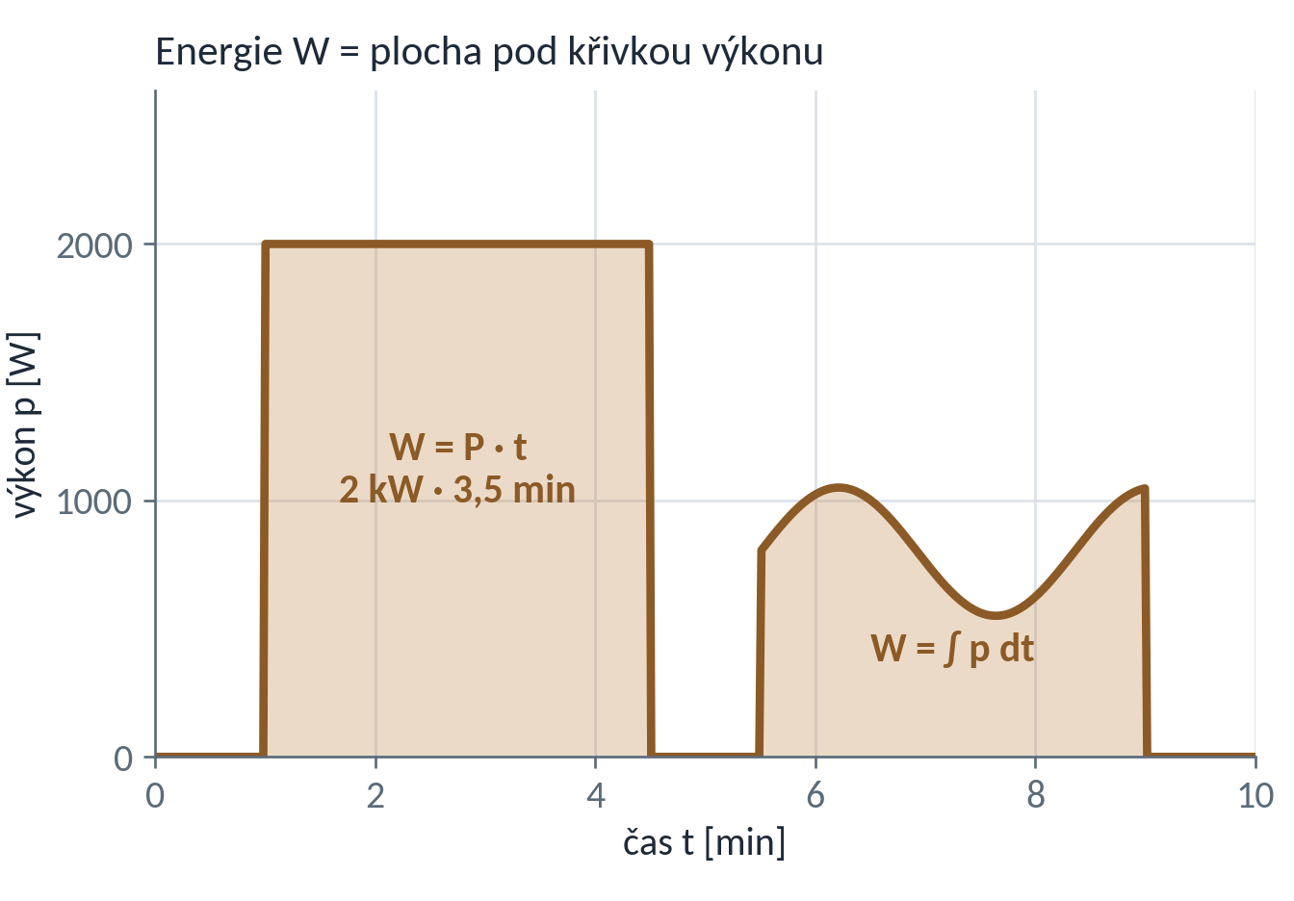
Výkon a práce elektrického proudu
Výkon P udává, jak rychle se elektrická energie mění v jinou formu – teplo, světlo, pohyb. Jednotka watt [W].
Práce (energie) W je výkon působící po určitou dobu. Jednotka joule [J = W·s], v praxi kilowatthodina [kWh].
Pro rezistor dosadíme Ohmův zákon a výkon vyjádříme přes odpor.
P = U · I [W; V, A]
W = P · t [J; W, s]
P = R · I² = U² / R
Když se výkon v čase mění, energie je plocha pod křivkou: W = ∫ p(t) dt
1 kWh = 1 000 W · 3 600 s = 3,6 MJ
Energie, rozvody a ochrana · Přednáška 3

Slide 5





Kolik je vlastně 1 kWh?
1 kWh = 3,6 MJ ≈ 860 kcal
rychlovarná konvice
LED žárovka
pračka
elektromobil
člověk v klidu
2 kW
10 W
eko program 40–60 °C
≈ 16 kWh / 100 km
≈ 100 W
30 minut varu
100 hodin svícení
≈ 2 praní
≈ 6 km jízdy
≈ 10 hodin života
Příklad: konvice 2 kW vaří 3,5 minuty → W = 2 kW · (3,5 / 60) h ≈ 0,12 kWh. Člověk v klidu (bazální metabolismus ≈ 2 000 kcal/den) „běží“ zhruba na 100 W.
Energie, rozvody a ochrana · Přednáška 3
Notes:
Hodnoty jsou orientační (spotřeba pračky a elektromobilu se liší podle modelu a podmínek). Cílem je získat cit pro velikost jednotky kWh.

Slide 6
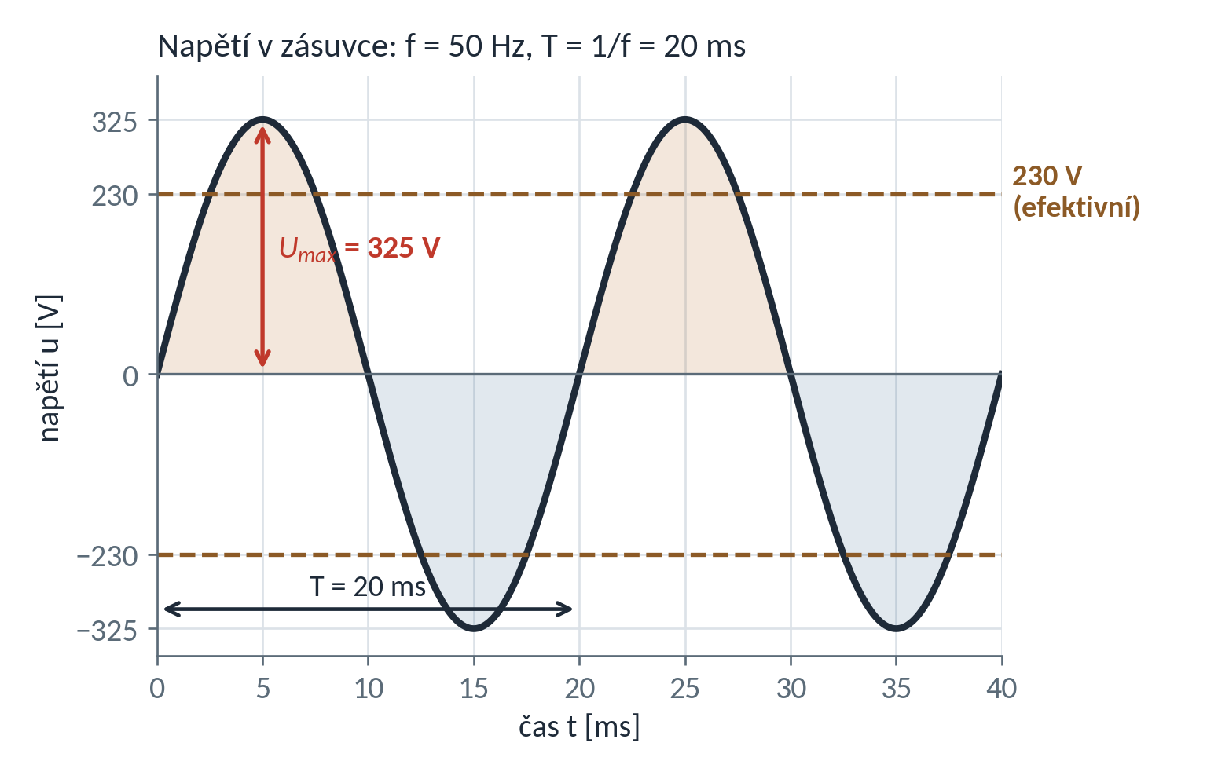
Střídavý proud
Proud, jehož směr i velikost se periodicky mění – anglicky AC (alternating current).
Střídavá veličina má za periodu nulovou střední hodnotu: plocha nad a pod časovou osou je stejná. Tvar nemusí být sinusový.
Evropská síť má frekvenci 50 Hz (USA a Kanada 60 Hz) → perioda T = 1/f = 20 ms.
Napětí v zásuvce kmitá mezi +325 V a −325 V. Údaj 230 V je jeho efektivní hodnota.
u(t) = U_{max} · sin(2π f t)
U_{max} = √2 · 230 V ≈ 325 V
Energie, rozvody a ochrana · Přednáška 3

Slide 7
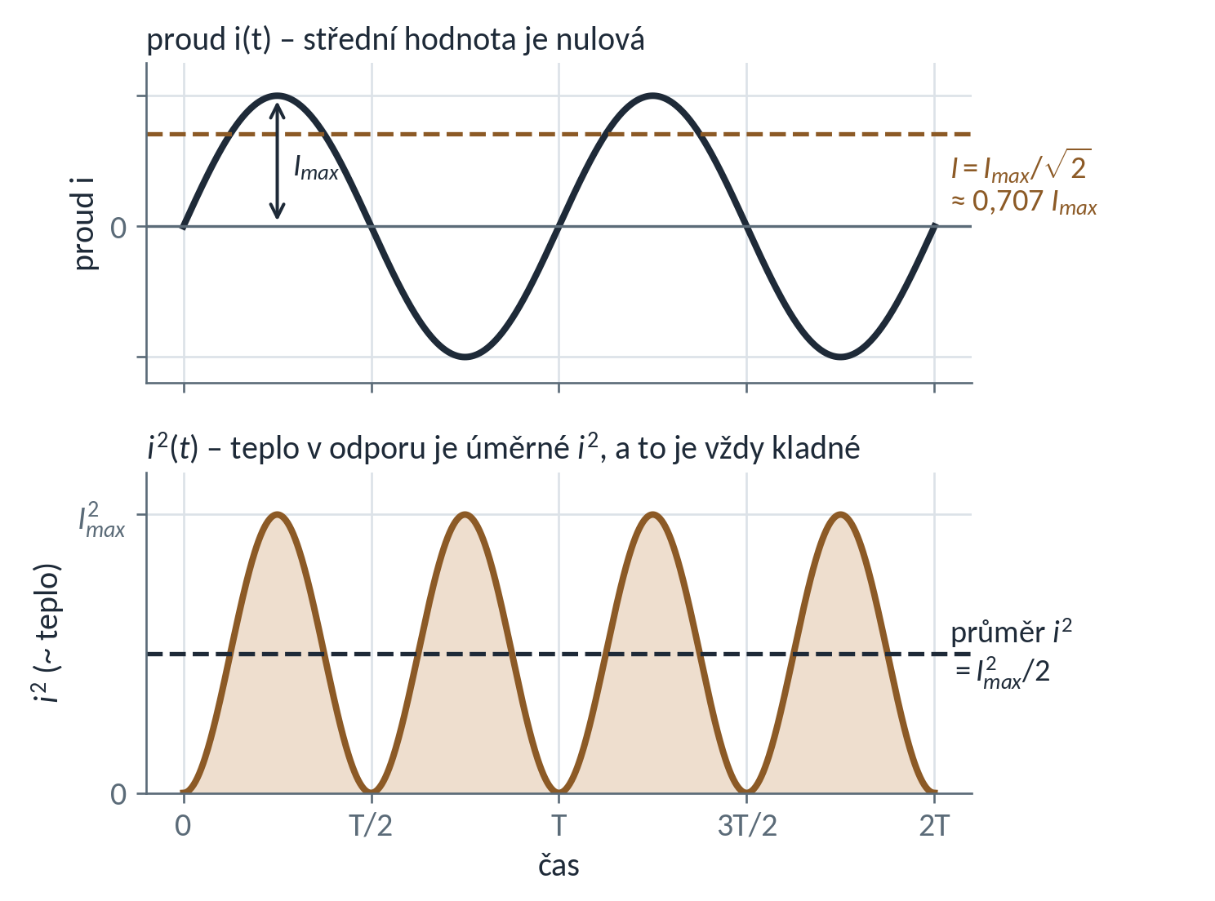
Efektivní hodnota – proč 230 V a ne 325 V
Efektivní hodnota střídavého proudu je taková hodnota stejnosměrného proudu, který by v rezistoru za periodu vyvinul stejné teplo.
Teplo závisí na i², které je vždy kladné → zprůměrujeme i² a odmocníme (RMS = root mean square).
Voltmetr v režimu AC ukazuje efektivní hodnotu – u nesinusových průběhů přesně jen přístroje True RMS.
I = √( (1/T) · ∫₀^{T} i²(t) dt )
sinus: I = I_{max} / √2 ≈ 0,707 · I_{max}
Energie, rozvody a ochrana · Přednáška 3

Slide 8
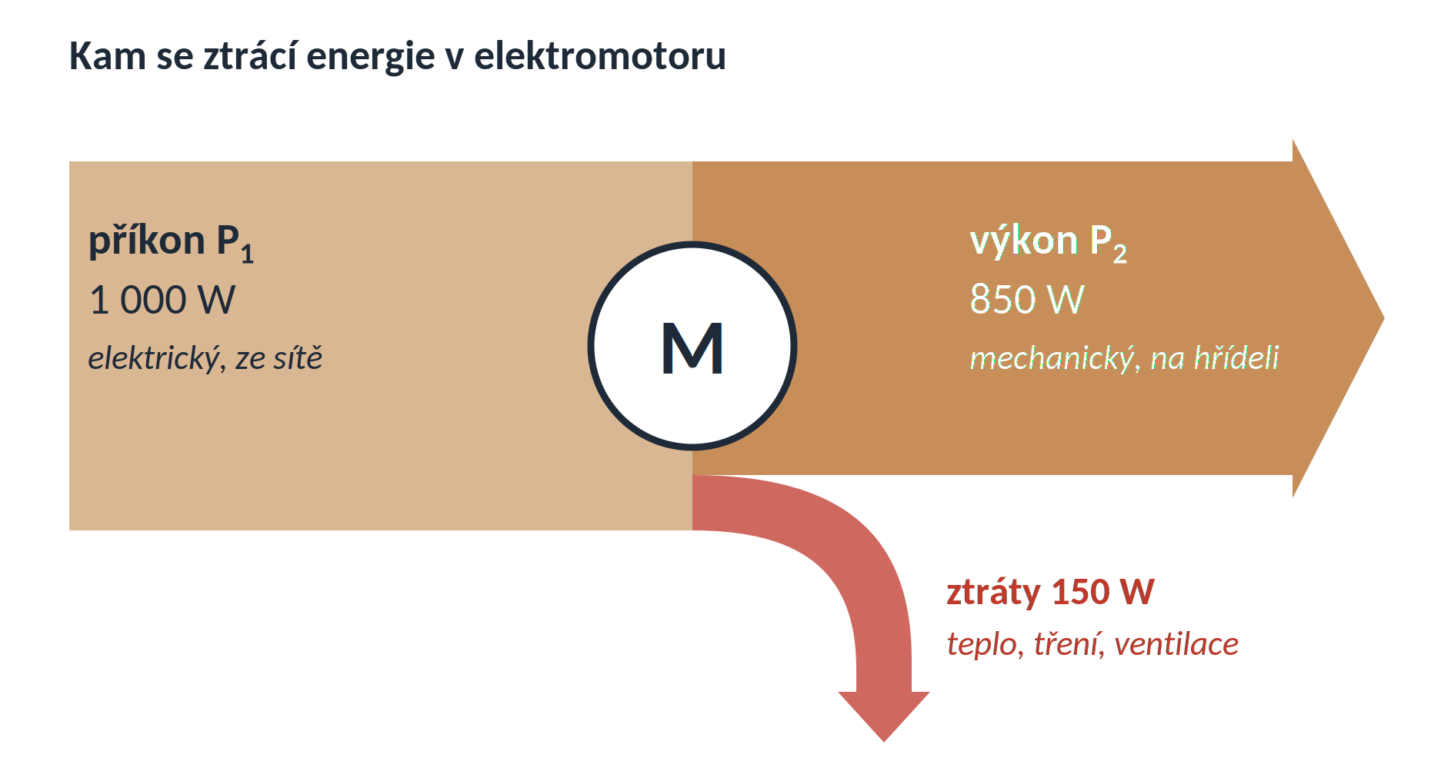
Příkon, výkon a účinnost
Příkon P₁ – výkon, který spotřebič odebírá ze zdroje (ze sítě). Na štítku spotřebiče bývá uveden právě příkon.
Výkon P₂ – užitečný výkon na výstupu: mechanický na hřídeli, světelný, tepelný…
Rozdíl P₁ − P₂ tvoří ztráty (většinou teplo), proto je výkon vždy menší než příkon.
η = P₂ / P₁ < 1
η = 850 W / 1 000 W = 0,85 = 85 %
Elektromotor: z 1 kW příkonu se 150 W změní v teplo, tření a ventilaci.
Energie, rozvody a ochrana · Přednáška 3

Slide 9
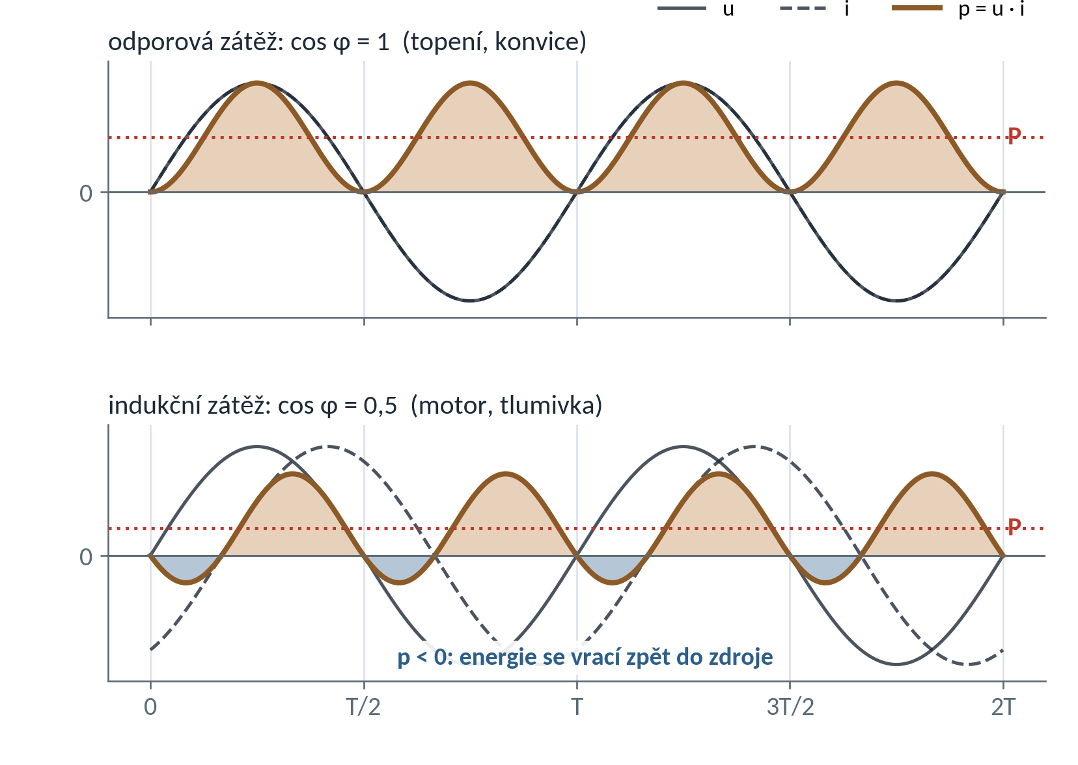
Výkon ve střídavém obvodu
Okamžitý výkon je součin okamžitých hodnot: p(t) = u(t) · i(t).
Odporová zátěž (topení, konvice): u a i jsou ve fázi → p ≥ 0, veškerá energie se spotřebuje.
Indukční (motor, tlumivka) nebo kapacitní zátěž: proud je posunut o úhel φ → část periody je p < 0 a energie se vrací zpět do zdroje.
Tato „přelévaná“ energie nekoná práci, ale vodiči teče → jalový výkon.
P = U · I · cos φ
Energie, rozvody a ochrana · Přednáška 3

Slide 10
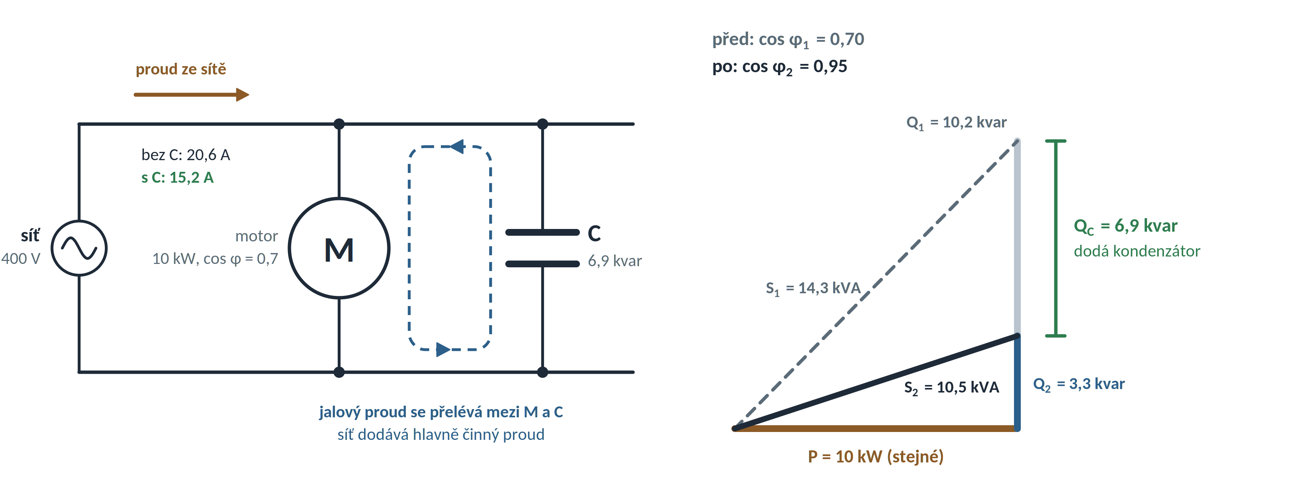
Proč jalový výkon vadí a jak ho kompenzovat
Jalový proud nekoná práci
ale protéká vedením a transformátory – zvyšuje ztráty R·I² a blokuje kapacitu sítě.
Kondenzátor dodá Q na místě
jalový proud se přelévá mezi motorem a C; ze sítě teče jen 15,2 A místo 20,6 A.
Účiník se platí
velcí odběratelé (VN, VVN) platí přirážku, když nedodrží účiník zhruba 0,95–1.
Energie, rozvody a ochrana · Přednáška 3
Notes:
Příklad: trojfázový motor 10 kW, 400 V, cos φ = 0,70. I = P / (√3 · U · cos φ) = 20,6 A. Po kompenzaci na cos φ = 0,95 teče 15,2 A. Potřebný jalový výkon kondenzátorů Qc = P · (tg φ1 − tg φ2) = 10 · (1,02 − 0,33) ≈ 6,9 kvar.

Slide 11
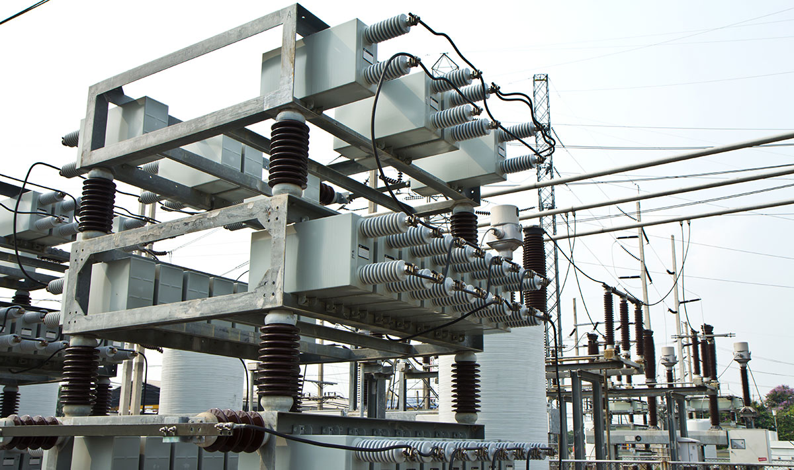
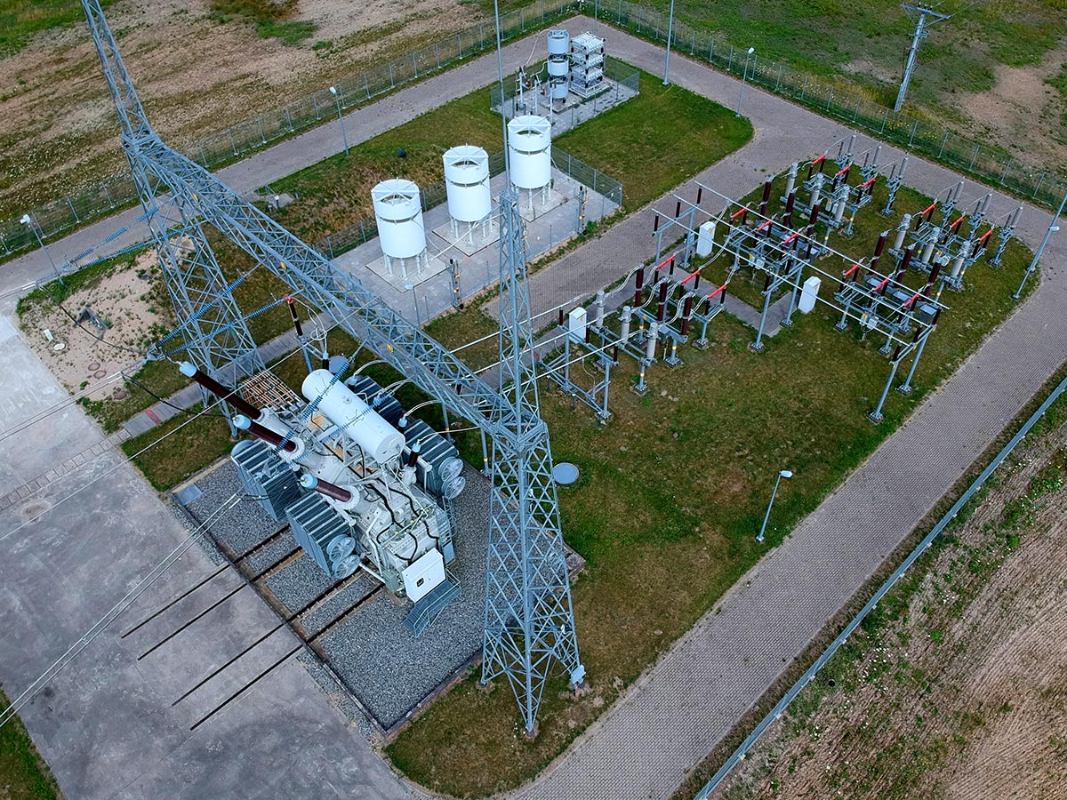
Kompenzace v praxi: jalovým výkonem se řídí napětí
V přenosové soustavě je jalový výkon hlavní „páka“ na napětí: kondenzátorové baterie jalový výkon dodávají (napětí roste), kompenzační tlumivky ho odebírají (napětí klesá). Tlumivky jsou potřeba hlavně v noci a při malém zatížení, kdy vedení samo „vyrábí“ jalový výkon svou kapacitou.
Kompenzační zařízení v rozvodně
Menší rozvodna s kompenzátorem
Energie, rozvody a ochrana · Přednáška 3

Slide 12
SEKCE 2
Výroba a rozvod elektrické energie
Cesta elektřiny z elektrárny až do zásuvky
Energie, rozvody a ochrana · Přednáška 3
Přednáška 3

Slide 13


Proč v síti teče střídavý proud
Koncem 19. století proběhla „válka proudů“: Edison prosazoval stejnosměrný proud, Westinghouse a Tesla střídavý. Vyhrál střídavý – hlavně díky transformátoru.
Výhody střídavého proudu
Nevýhody střídavého proudu
Transformátor snadno zvýší i sníží napětí; odbočky umožňují jemné nastavení.
Alternátory nepotřebují komutátor → jednodušší a spolehlivější než dynama.
Proud každou půlperiodu prochází nulou → snáz se vypíná, oblouk sám zhasíná.
Všechny generátory v propojené soustavě musí běžet synchronně (50 Hz).
Indukčnost a kapacita vedení ovlivňují přenos; dlouhé kabely mají velké nabíjecí proudy.
Kromě činného výkonu je nutné řídit i jalový výkon (účiník, napětí).
Stejnosměrný proud se vrací: přenosy HVDC (podmořské kabely, velké vzdálenosti), fotovoltaika, baterie a veškerá elektronika.
Energie, rozvody a ochrana · Přednáška 3

Slide 14
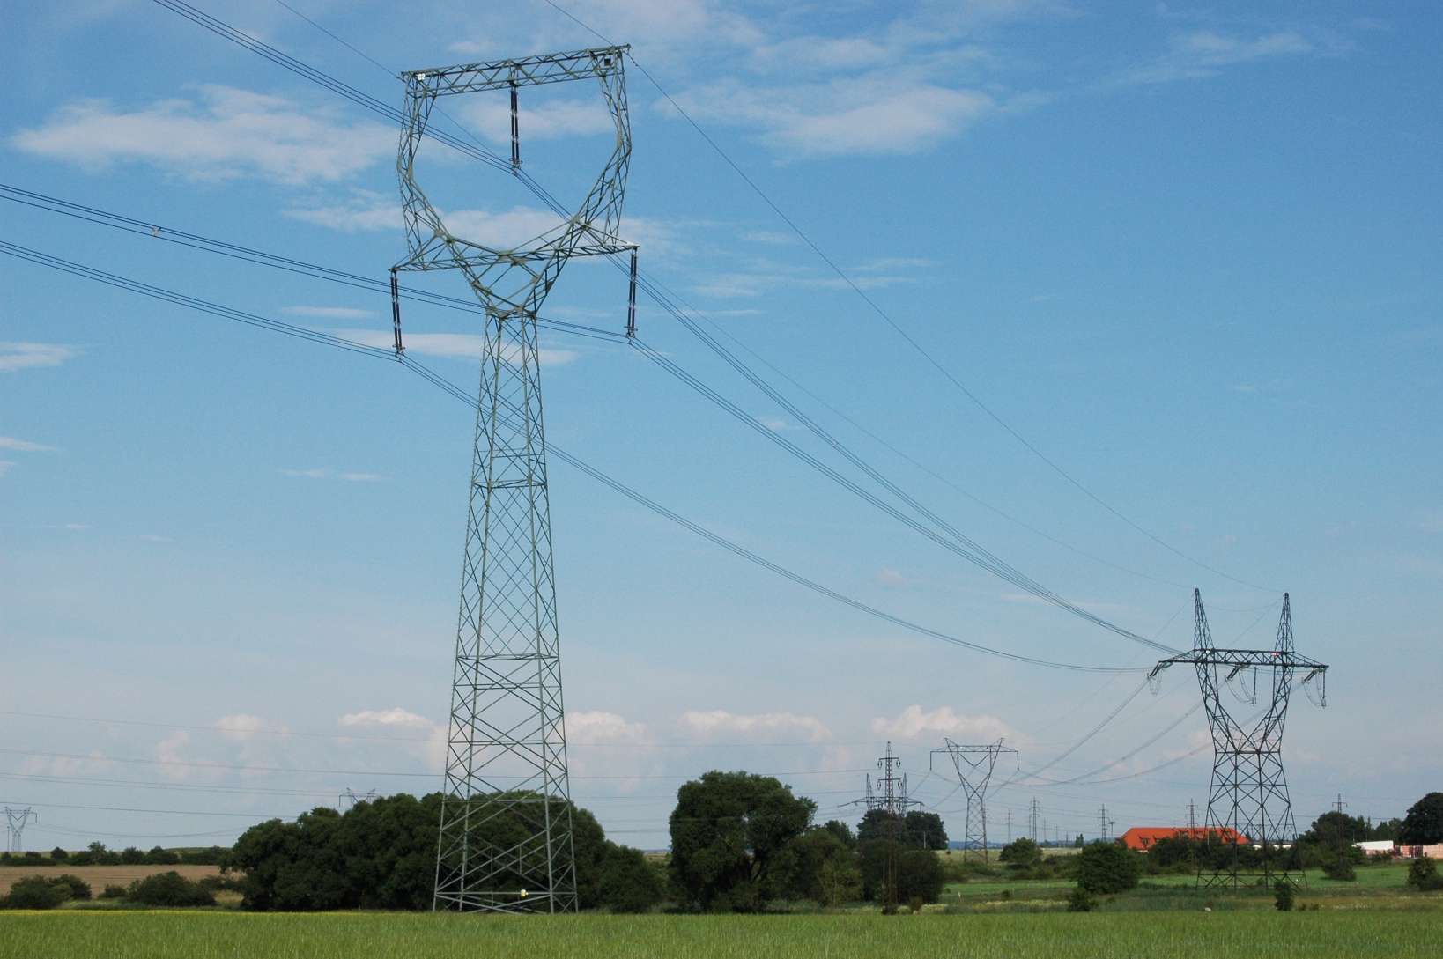
Proč se elektřina přenáší vysokým napětím
I = P / U
ΔP = R · I²
Pro stejný přenášený výkon znamená vyšší napětí menší proud.
Ztráty ve vedení rostou s druhou mocninou proudu → dvojnásobné napětí = čtvrtinové ztráty.
Příklad – 100 MW trojfázovým vedením: 22 kV → 2 600 A, 110 kV → 525 A, 400 kV → 144 A.
menší ztráty při 400 kV než při 22 kV (stejné vedení, stejný výkon)
≈ 330 ×
Vedení 400 kV – nejvyšší napětí přenosové soustavy ČR
Energie, rozvody a ochrana · Přednáška 3

Slide 15
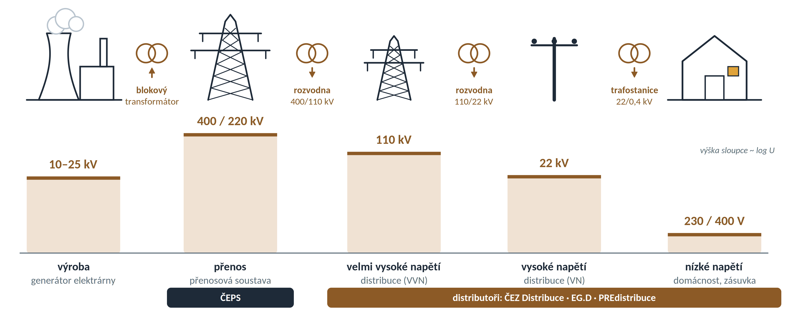
Cesta elektřiny: od generátoru do zásuvky
Napětí se mění v transformátorech v rozvodnách. Přenosovou soustavu provozuje ČEPS, distribuční soustavy regionální distributoři. Výška sloupců je jen orientační (logaritmická).
Energie, rozvody a ochrana · Přednáška 3

Slide 16
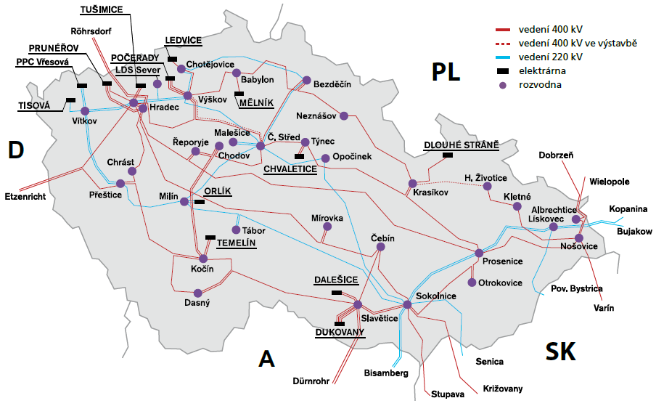
Přenosová soustava ČR
ČEPS, a.s. je provozovatel přenosové soustavy (PPS, anglicky TSO): řídí toky elektřiny, udržuje rovnováhu a napětí.
Soustavu tvoří vedení 400 kV a 220 kV (a vybraná 110 kV), rozvodny a transformátory.
Je propojena se sousedy → součást synchronní soustavy kontinentální Evropy (ENTSO-E).
Musí splnit kritérium N-1: výpadek libovolného jednoho prvku nesmí ohrozit provoz.
Schéma přenosové soustavy ČR: vedení 400 kV a 220 kV, rozvodny (ilustrační)
Energie, rozvody a ochrana · Přednáška 3

Slide 17
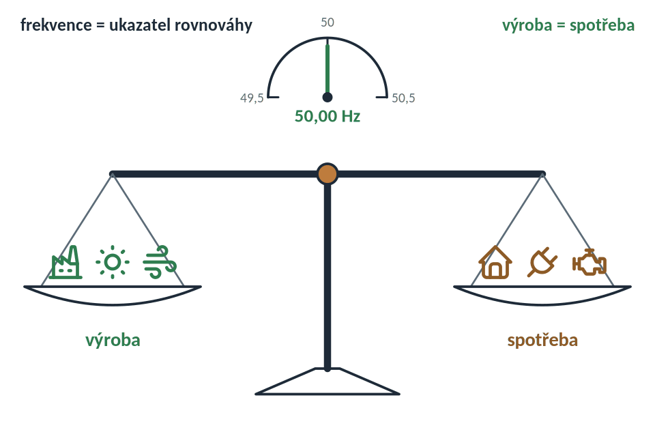
Výroba musí v každém okamžiku odpovídat spotřebě
Elektřinu nelze snadno skladovat → výroba a spotřeba musí být stále v rovnováze.
Ukazatelem je frekvence: převýší-li spotřeba výrobu, generátory se brzdí a frekvence klesá (a naopak).
Norma: 50 Hz ± 1 % po 99,5 % roku; v praxi se odchylky drží v desítkách mHz.
Odchylky vyrovnávají podpůrné služby – rychle regulovatelné zdroje, přečerpávací elektrárny, baterie.
Pod 49 Hz začíná automatické odpojování části odběru (frekvenční odlehčování).
Animace se přehraje v režimu prezentace
Energie, rozvody a ochrana · Přednáška 3
Notes:
GIF animace (váha výroby a spotřeby) se přehrává automaticky v režimu prezentace i v normálním zobrazení PowerPointu.

Slide 18
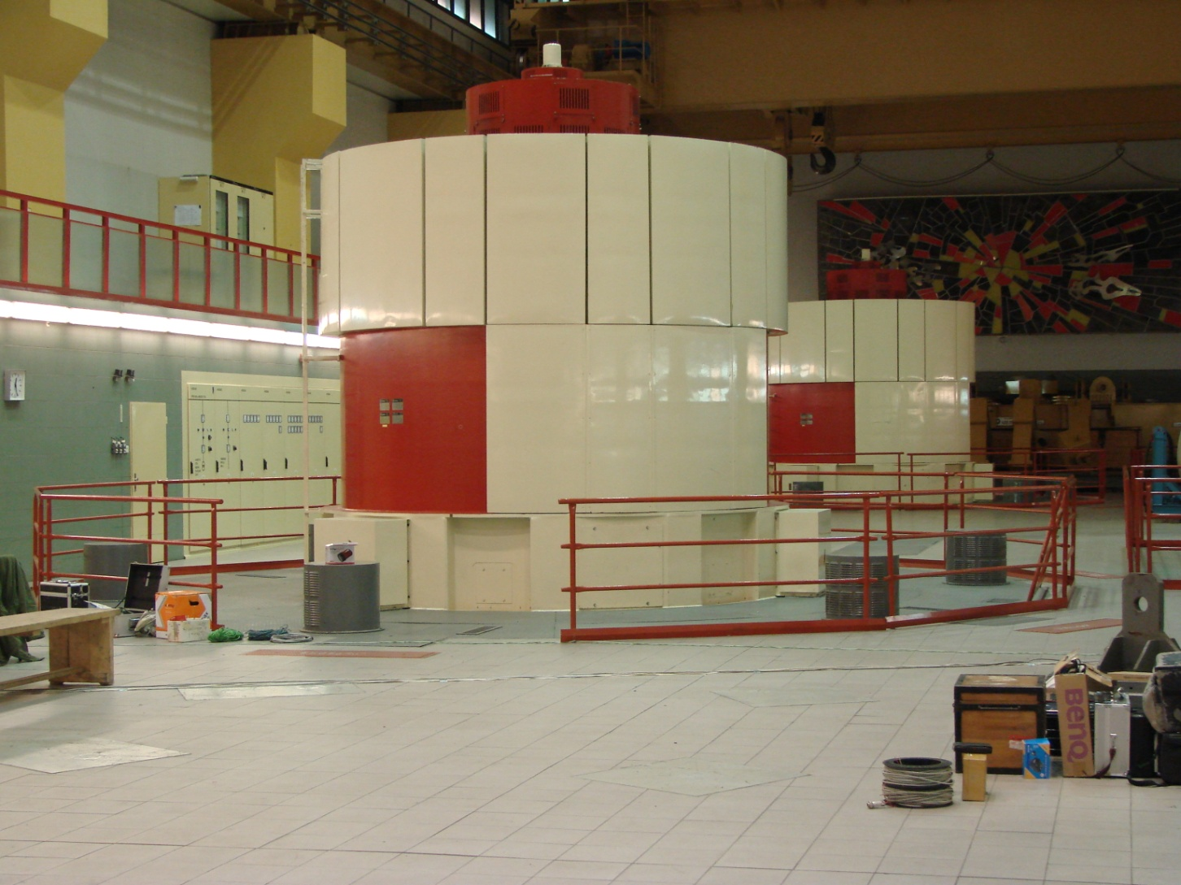
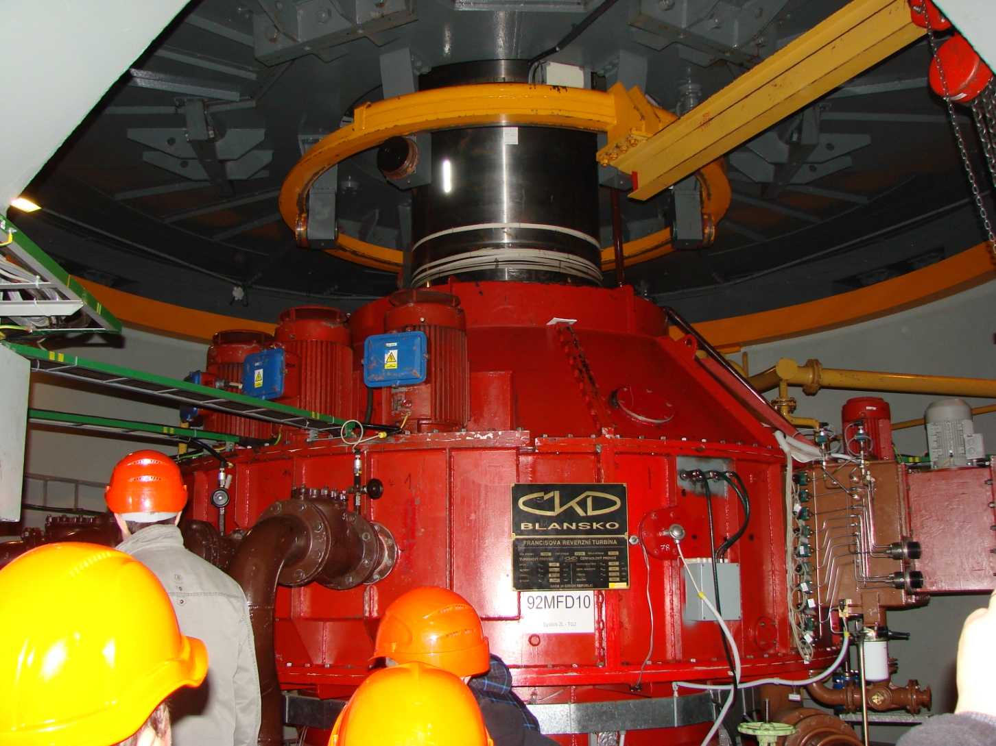
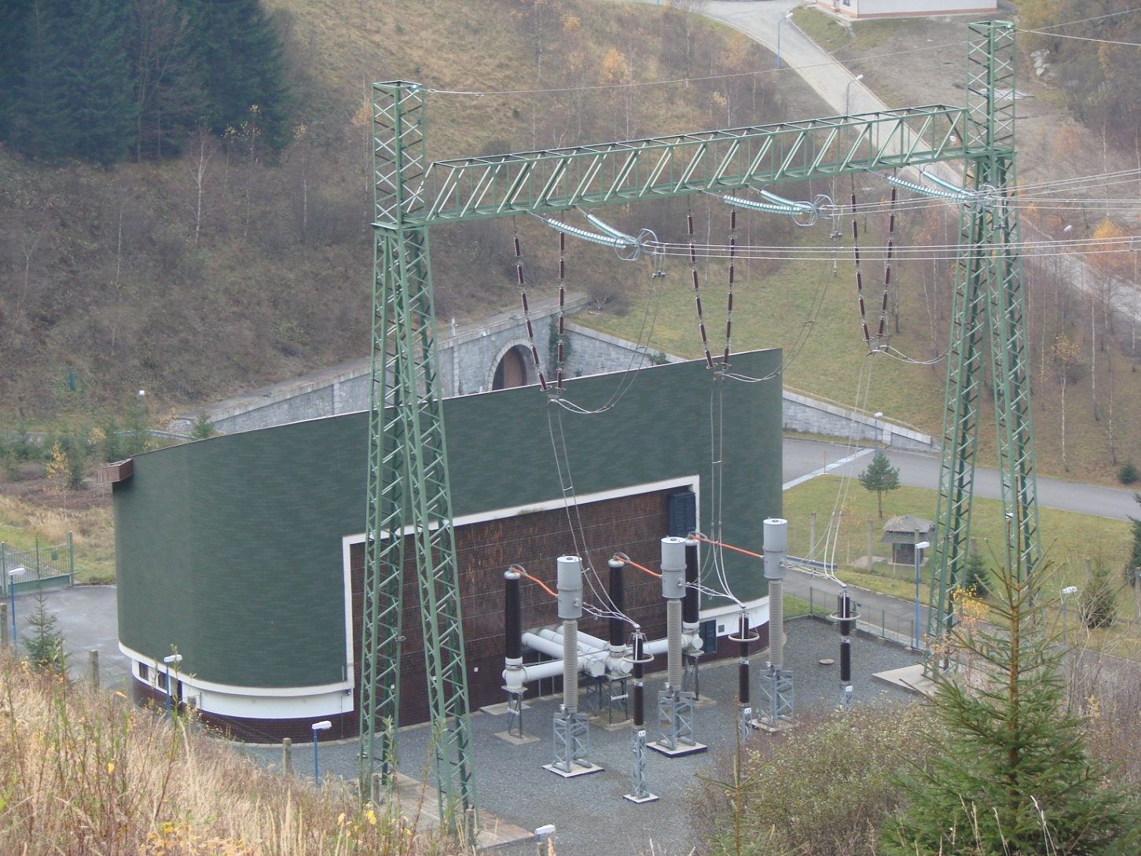
Jak „skladovat“ elektřinu: Dlouhé stráně
2 × 325 MW
510,7 m
≈ 6 h
< 100 s
největší instalovaný výkon v ČR
největší spád v ČR
plný výkon z horní nádrže
najetí na plný výkon
Generátory 2 × 325 MW v podzemní hale
Reverzní Francisova turbína – největší v Evropě
Vyvedení výkonu do sítě 400 kV
Při přebytku čerpá vodu nahoru, při nedostatku ji pouští přes turbínu. Uloží ≈ 3,9 GWh – asi jako baterie 65 000 elektromobilů.
Energie, rozvody a ochrana · Přednáška 3
Notes:
Energie horní nádrže: 650 MW × 6 h ≈ 3,9 GWh (orientačně). Srovnání s baterií elektromobilu 60 kWh: 3,9 GWh / 60 kWh ≈ 65 000. Účinnost cyklu přečerpávacích elektráren je zhruba 70–80 %. Zdroj: ČEZ, oEnergetice.cz.

Slide 19
Z čeho se vyrábí elektřina: EU a ČR v roce 2025
EU: vítr a slunce (30 %) poprvé vyrobily víc než fosilní zdroje (29 %); obnovitelné zdroje celkem 48 %.
Slunce (13 %) už v EU vyrábí víc než uhlí (9 %).
ČR: základ tvoří jádro (42 %) a uhlí (33 %); obnovitelné zdroje asi 17 %. Celkem 71,4 TWh.
Údaje v % výroby elektřiny. Zdroj: Ember – European Electricity Review 2026; Energostat (oEnergetice.cz) pro ČR.
Energie, rozvody a ochrana · Přednáška 3

Slide 20




Obnovitelné zdroje a jejich rozmary
Vodní
Biomasa a bioplyn
Větrné
Fotovoltaické
řiditelné
řiditelné
podle počasí
podle počasí
Akumulační a přečerpávací elektrárny najedou za minuty. V ČR je potenciál z velké části využit.
Spalování – v principu tepelná elektrárna. Vyrábí podle potřeby, pokud je palivo.
Vyrábí od rychlosti větru cca 3–4 m/s, plný výkon kolem 12 m/s, při vichřici (≈ 25 m/s) se odstaví.
Jen ve dne, za oblačnosti výkon klesá na zlomek; v poledne naopak hrozí přebytky.
Výroba z větru a slunce se řídí počasím, ne spotřebou → soustava potřebuje akumulaci, flexibilní zdroje a propojení se sousedy. ČEPS proto stanovuje tzv. bilanční limit – kolik výkonu z kolísavých zdrojů lze bezpečně připojit.
Energie, rozvody a ochrana · Přednáška 3

Slide 21




Energetický slovník v šesti pojmech
Elektrizační soustava
Přenosová × distribuční soustava
Dispečink ČEPS
Propojený celek výroby, přenosu, transformace a distribuce elektřiny včetně měřicích, ochranných a řídicích systémů.
„Dálnice“ 400/220 kV (ČEPS) a „okresky“ od 110 kV po 230/400 V (ČEZ Distribuce, EG.D, PREdistribuce).
V reálném čase řídí toky, napětí a rovnováhu výroby a spotřeby, dálkově ovládá rozvodny.
Kritérium N-1
Podpůrné služby
Blackout
Soustava musí vydržet výpadek libovolného jednoho prvku – vedení, transformátoru nebo bloku elektrárny.
Výkon, který ČEPS nakupuje na vyrovnávání odchylek: regulace výkonu, rychlý start (Quick Start), regulace napětí a jalového výkonu.
Rozsáhlý výpadek napájení celé soustavy nebo její části. Obnova začíná „ze tmy“ (black start), typicky z vodních elektráren.
Energie, rozvody a ochrana · Přednáška 3

Slide 22

PŘÍPADOVÁ STUDIE
Blackout ve Španělsku a Portugalsku, 28. dubna 2025
12:33
Ve španělské soustavě se objevily oscilace a začalo rychle růst napětí.
Poučení
sekundy
Řízení napětí a jalového výkonu nestačilo → přepětí → ochrany odpojovaly jeden zdroj za druhým.
Závěrečná zpráva ENTSO-E (březen 2026) ji označuje za událost prvního svého druhu: spustilo ji rychlé zvyšování napětí a kaskádové odpojování zdrojů.
Jalový výkon a řízení napětí tedy nejsou teorie z tabule – bez nich se soustava rozpadne.
důsledek
Celé pevninské Španělsko a Portugalsko bez proudu: stála doprava, nemocnice jely na záložní zdroje.
obnova
Soustava se obnovovala postupně – napájení bylo obnoveno zhruba do rána následujícího dne.
Energie, rozvody a ochrana · Přednáška 3
Notes:
Zdroj: ENTSO-E, Expert Panel Final Report on the 28 April 2025 blackout (20. 3. 2026). Mezi příčinami zpráva uvádí oscilace, mezery v řízení napětí a jalového výkonu, rozdílné postupy regulace napětí a rychlé snižování výkonu a odpojování zdrojů ve Španělsku.

Slide 23
SEKCE 3
Kvalita elektřiny
Co musí splňovat napětí v zásuvce
Energie, rozvody a ochrana · Přednáška 3
Přednáška 3

Slide 24
Co musí splňovat napětí v zásuvce
230 V ± 10 %
50 Hz ± 1 %
THD ≤ 8 %
velikost napětí
kmitočet
tvar napětí
207–253 V pro 95 % desetiminutových průměrů v týdnu
49,5–50,5 Hz po 99,5 % roku, vždy v mezích +4 / −6 %
celkové harmonické zkreslení způsobené spínanými zdroji, LED a měniči
Parametry stanovuje norma ČSN EN 50160 (charakteristiky napětí ve veřejných sítích).
Elektřina je zboží: distributor musí garantovat parametry, aby spotřebič připojený do zásuvky nebyl ohrožen.
Mimo meze trpí zařízení: podpětí přetěžuje motory a zdroje, přepětí ničí izolaci a elektroniku.
Citlivé přístroje (zdravotnická technika, servery) se navíc chrání UPS a přepěťovými ochranami.
Energie, rozvody a ochrana · Přednáška 3

Slide 25
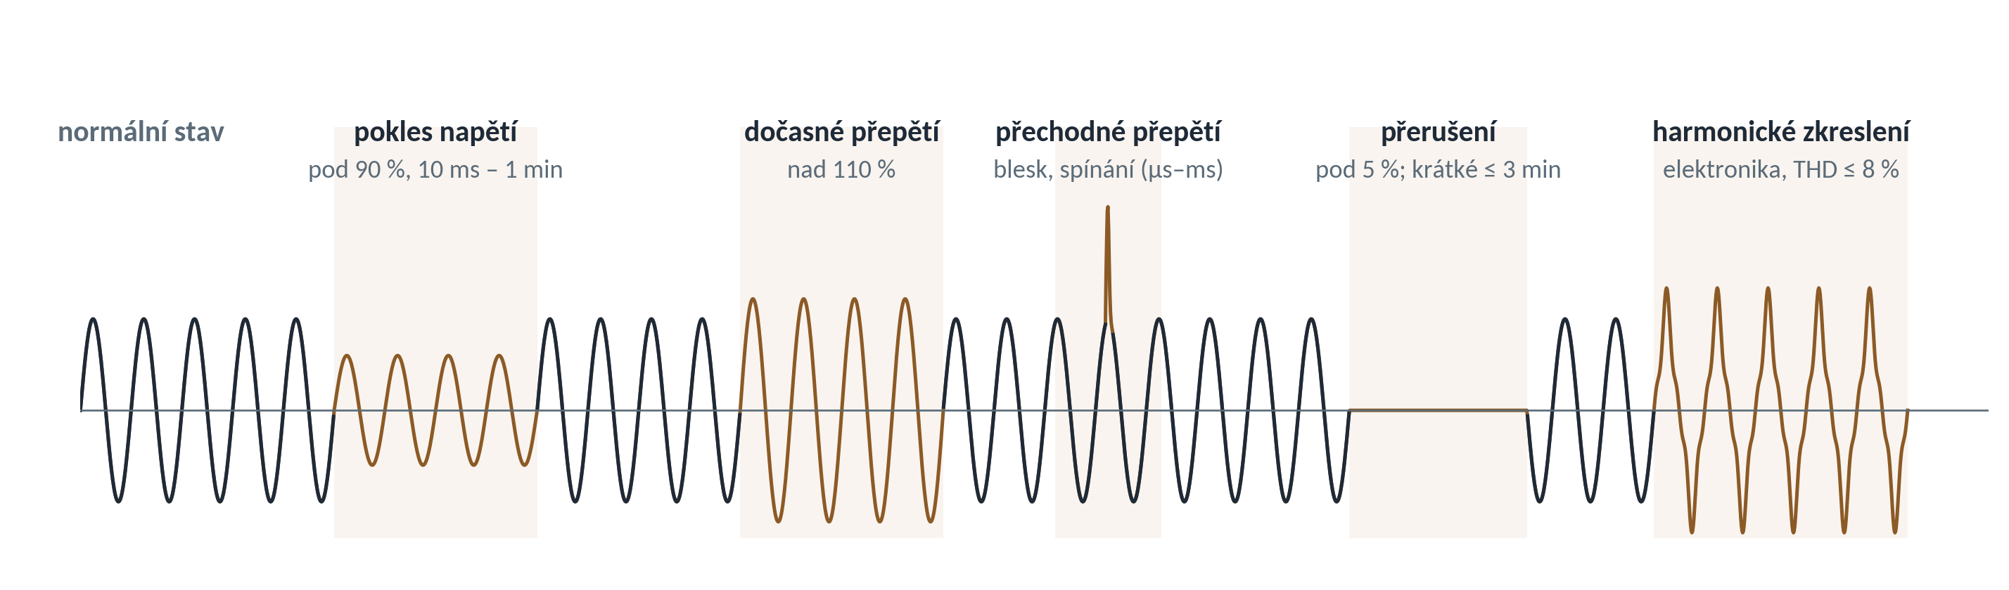
Poruchy kvality napětí
Jev | Definice (EN 50160) | Typická příčina | Co způsobí
Pokles napětí (dip) | napětí 90–5 % U_{n} po dobu 10 ms až 1 min | zkrat v síti, rozběh velkého motoru | restart počítačů, odpadnutí stykačů
Dočasné přepětí | nad 110 % U_{n}, delší dobu | porucha v síti, přerušený vodič PEN | zničení spotřebičů
Přechodné přepětí | špičky µs až ms, i jednotky kV | blesk, spínání indukčních zátěží | průraz izolace, zničení elektroniky
Přerušení | pod 5 % U_{n}; krátké ≤ 3 min, dlouhé > 3 min | poruchy a opravy sítě | výpadek → UPS, záložní zdroj
Harmonické zkreslení | THD napětí ≤ 8 % | spínané zdroje, LED, měniče | ohřev vodičů a trafa, rušení
Energie, rozvody a ochrana · Přednáška 3

Slide 26
SEKCE 4
Jištění a ochrana před úrazem
Energie, rozvody a ochrana · Přednáška 3
Přednáška 3

Slide 27
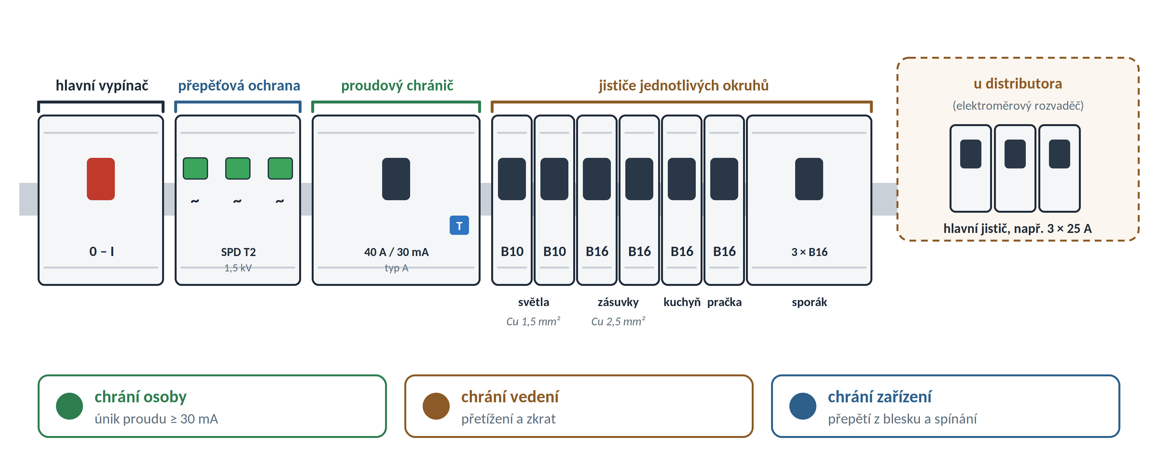
Co najdeme v domovním rozvaděči
Tři úkoly, tři přístroje: jistič chrání vedení · proudový chránič chrání osoby · přepěťová ochrana chrání zařízení
Energie, rozvody a ochrana · Přednáška 3

Slide 28
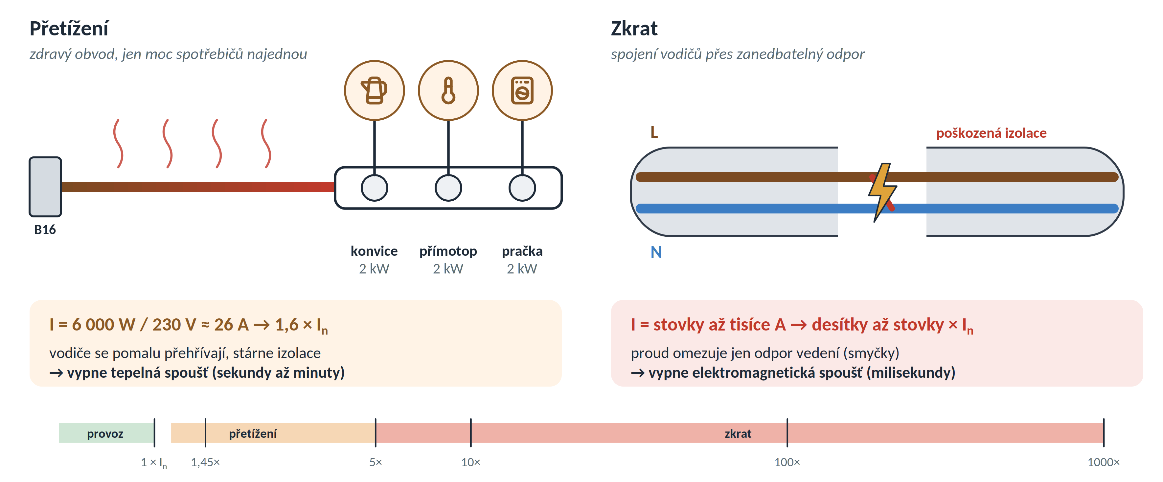
Nadproud: přetížení × zkrat
Jištění chrání především vedení (vodiče a jejich izolaci) → jistič se volí podle průřezu vodiče, ne podle spotřebiče.
Energie, rozvody a ochrana · Přednáška 3
Notes:
Přetížení: obvod je v pořádku, jen je připojeno příliš mnoho spotřebičů (např. 3 × 2 kW na jednom okruhu = 26 A na jističi B16). Zkrat: spojení vodičů přes zanedbatelný odpor, proud omezuje jen impedance smyčky – stovky až tisíce ampér.

Slide 29
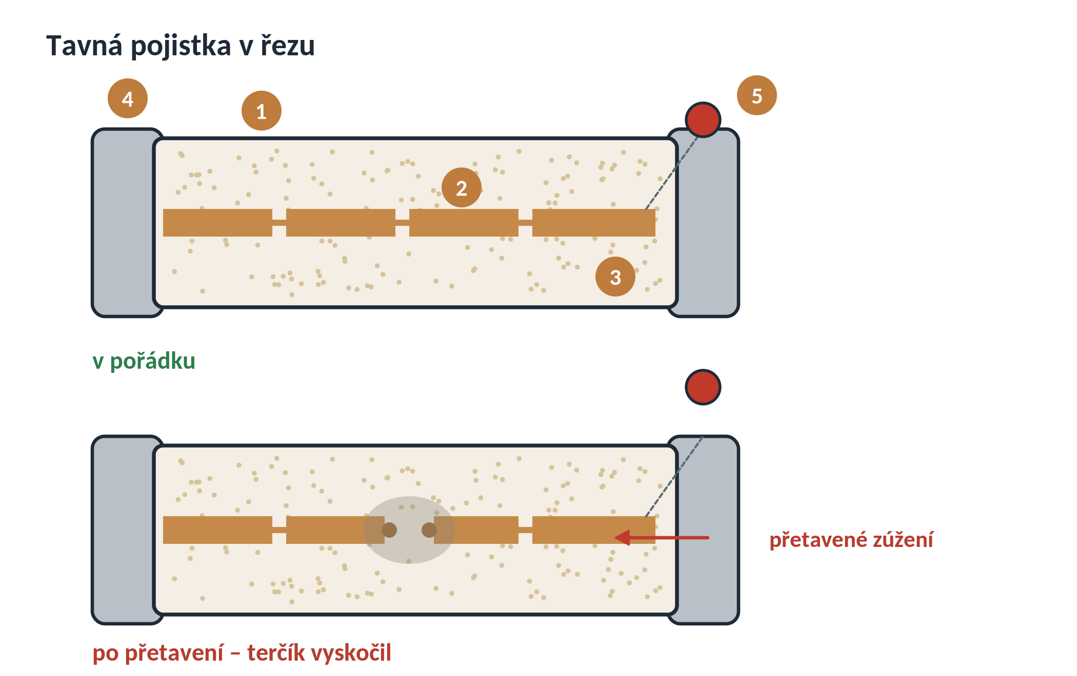
Tavná pojistka
1
Keramické pouzdro
2
Tavný vodič se zúženími – při nadproudu se zúžení přetaví
3
Křemenný písek – rozdělí a uhasí elektrický oblouk
4
Kontaktní čepička
5
Indikátor (terčík) – po přetavení vyskočí
Pojistka je úmyslně zeslabené místo obvodu – přeruší ho dřív, než se přehřeje vedení.
Po zapůsobení se musí vyměnit (je jednorázová).
Přístrojové pojistky: F rychlá (polovodiče), T zpožděná (spotřebiče s proudovým rázem při zapnutí).
Instalační pojistky: gG pro jištění vedení, aM pro motory.
Stejný tavný vodič se přetaví rychle při zkratu a pomalu při mírném přetížení.
Energie, rozvody a ochrana · Přednáška 3

Slide 30
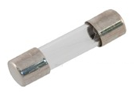
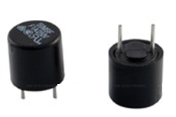
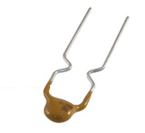
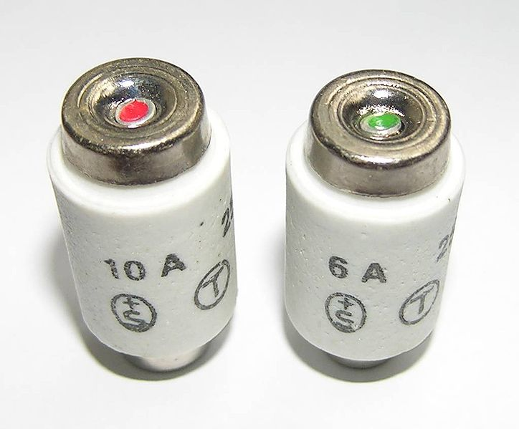
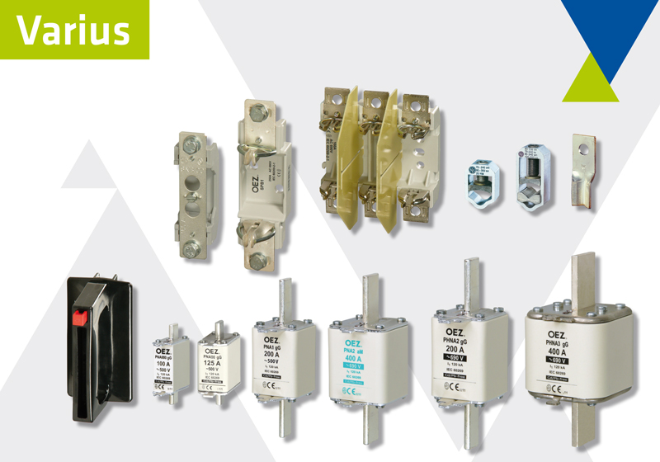
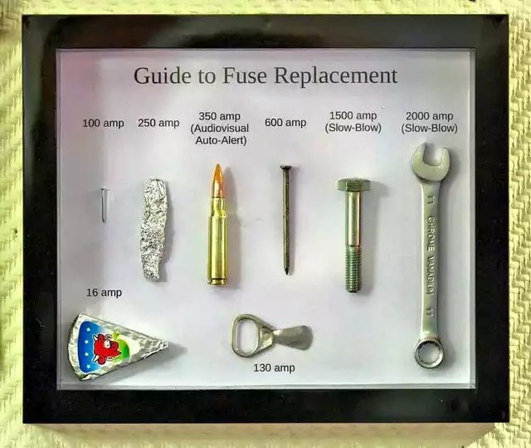
Druhy pojistek
Trubičková (skleněná)
Radiální do DPS
Vratná (PTC, polyswitch)
přístrojová; F = rychlá, T = zpožděná
pájí se přímo do desky plošného spoje
nadproudem se zahřeje a prudce zvýší odpor; po vychladnutí se obnoví
Závitové (typ D)
Nožové (NH)
Jak pojistku NEopravovat
domovní rozvody; barva terčíku = proud (6 A zelená, 10 A červená)
velké proudy – rozvodny, hlavní přívody budov
drát, hřebík či šroub místo pojistky = vedení bez ochrany → požár
Energie, rozvody a ochrana · Přednáška 3

Slide 31
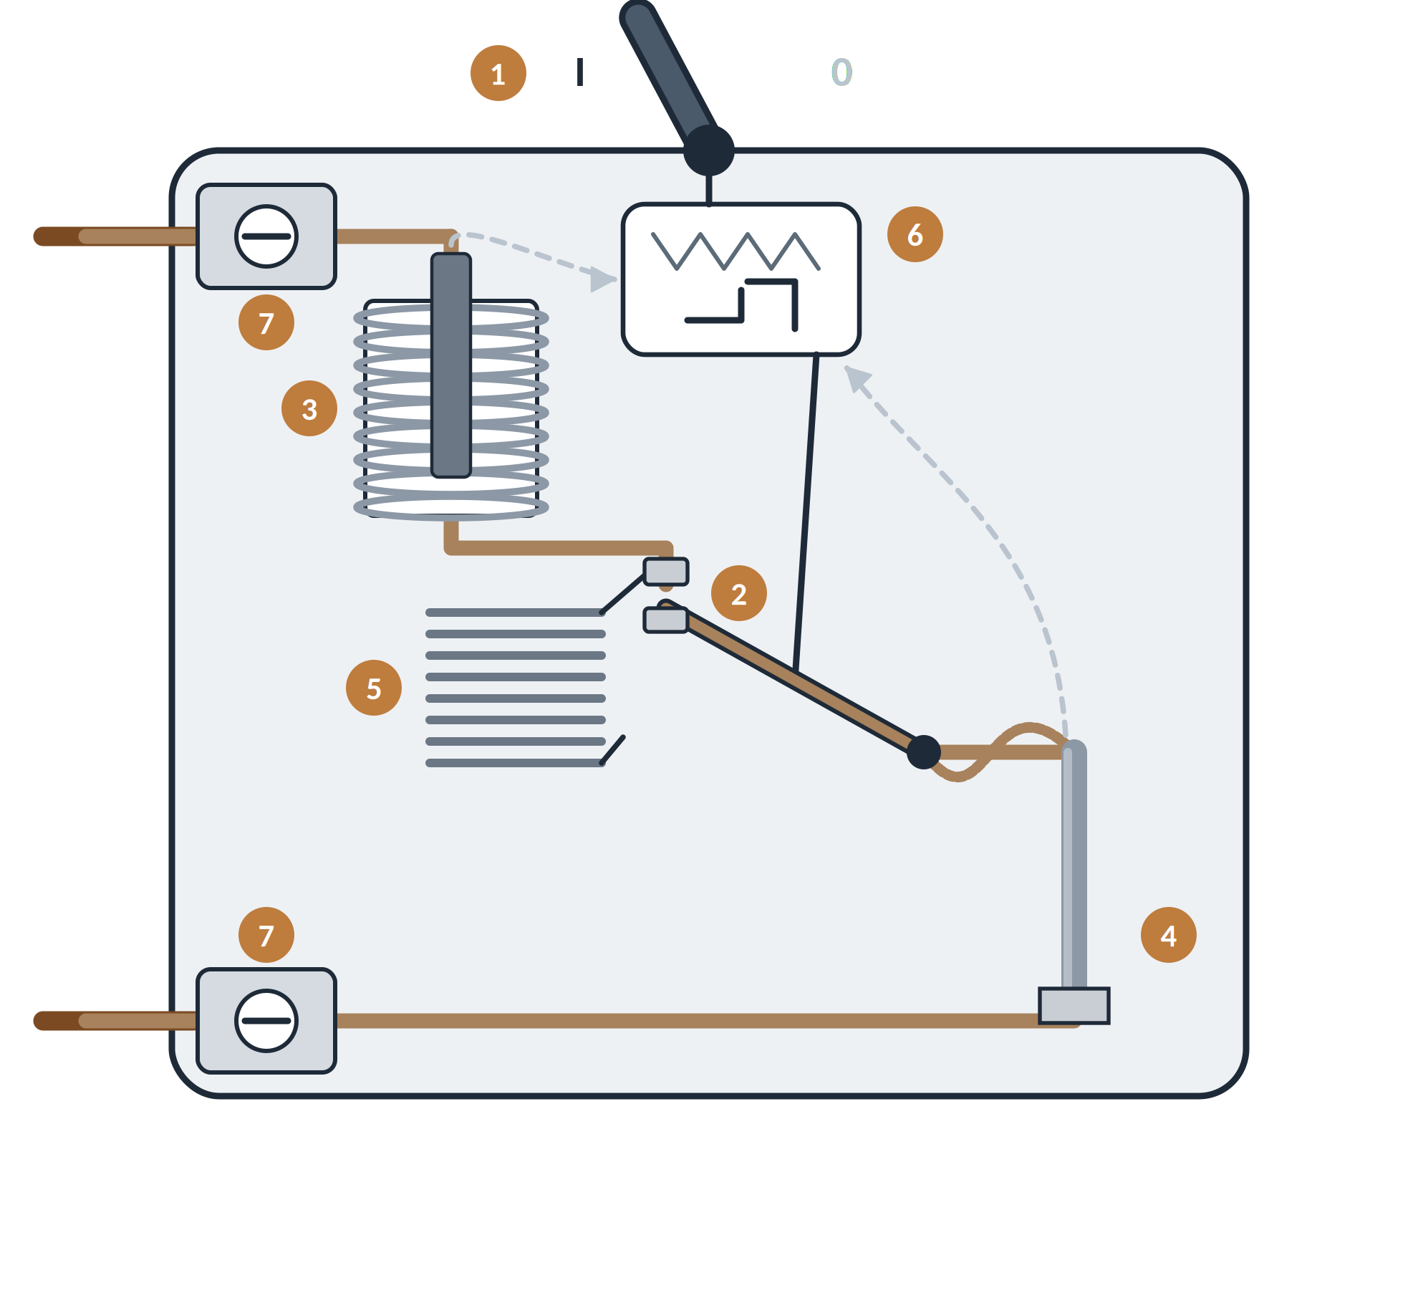
Jistič – co je uvnitř
1
Ovládací páčka
ruční zapnutí a vypnutí; poloha ukazuje stav (I / 0)
2
Kontakty
pevný a pohyblivý – tady se obvod rozpojí
3
Elektromagnetická spoušť
cívka s kotvou – při zkratu okamžitě uvolní západku
4
Tepelná spoušť (bimetal)
při přetížení se ohřívá a ohýbá
5
Zhášecí komora
plechy rozdělí a ochladí elektrický oblouk
6
Mechanismus se západkou
vypne, i když někdo páčku drží (volnoběžka)
7
Svorky
připojení přívodního a odchozího vodiče
Energie, rozvody a ochrana · Přednáška 3

Slide 32
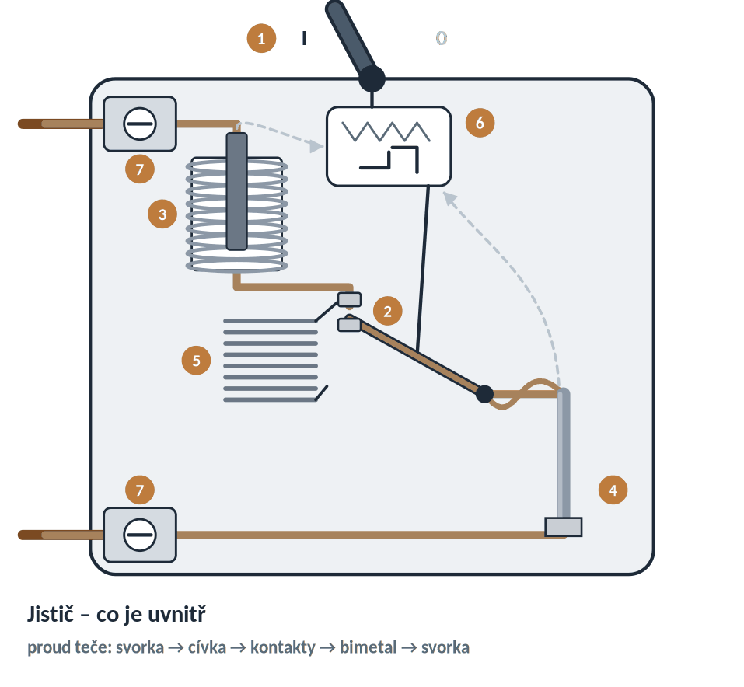


Jistič v akci: přetížení a zkrat
Přetížení (např. 1,5 × I_{n})
Proud ohřívá bimetal, ten se ohne a uvolní západku. Trvá sekundy až desítky minut – čím větší přetížení, tím rychleji. Po vychladnutí lze jistič znovu zapnout.
Zkrat (např. 100 × I_{n})
Magnetické pole cívky vtáhne kotvu a okamžitě uvolní západku. Kontakty se rozpojí během milisekund, oblouk uhasí zhášecí komora.
Animace se přehraje v režimu prezentace (cca 20 s ve smyčce).
Energie, rozvody a ochrana · Přednáška 3
Notes:
GIF: nejdřív popis jističe, pak přetížení 1,5 × In (bimetal se zahřívá a ohýbá → vypnutí), opětovné zapnutí a nakonec zkrat 100 × In (elektromagnetická spoušť, oblouk ve zhášecí komoře). Animace běží v PowerPointu automaticky.

Slide 33
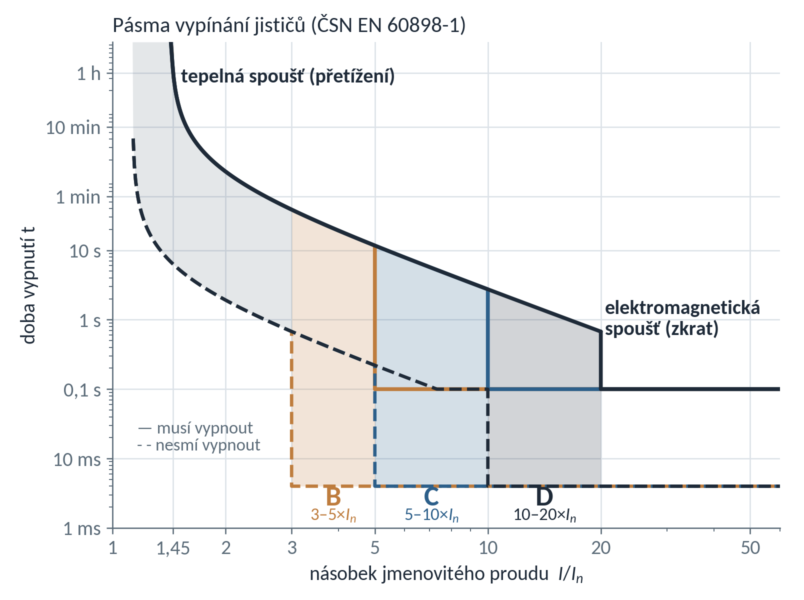
Vypínací charakteristiky B, C, D
Typ | Okamžité vypnutí | Kam se hodí
B | 3–5 × I_{n} | zásuvky, osvětlení, dlouhá vedení
C | 5–10 × I_{n} | motory, spotřebiče s velkým záběrovým proudem
D | 10–20 × I_{n} | transformátory, svářečky, velké motory
Tepelná spoušť (všechny typy):
1,13 × I_{n} – nevypne do 1 h
1,45 × I_{n} – vypne do 1 h
Jak číst graf: pro daný násobek proudu leží doba vypnutí v pásmu mezi čárkovanou („nesmí vypnout“) a plnou čarou („musí vypnout“).
Energie, rozvody a ochrana · Přednáška 3

Slide 34
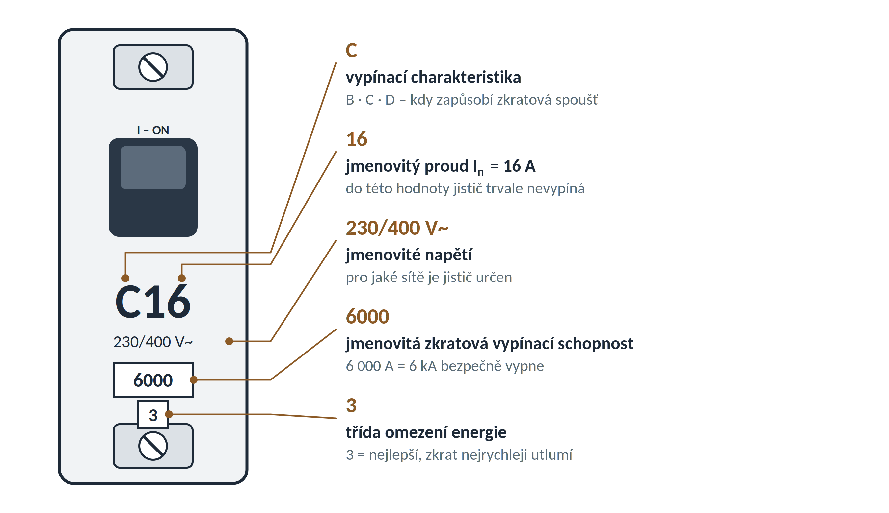
Jak číst štítek jističe
Příklad z písemky: B16
B → okamžitě vypne při 3–5 × 16 A, tj. 48–80 A
16 → trvale propustí 16 A
Vypínací schopnost
Největší zkratový proud, který jistič bezpečně vypne, aniž se svaří kontakty. Domovní jističe: 6 kA nebo 10 kA.
Energie, rozvody a ochrana · Přednáška 3

Slide 35
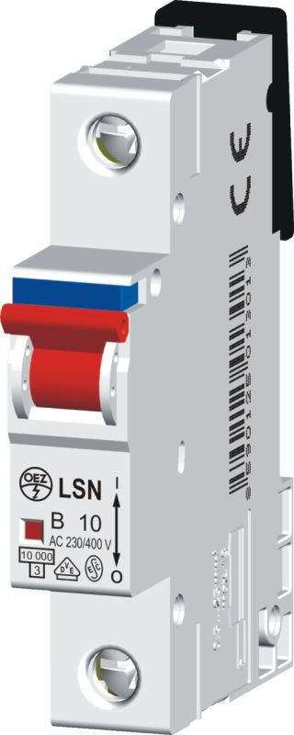
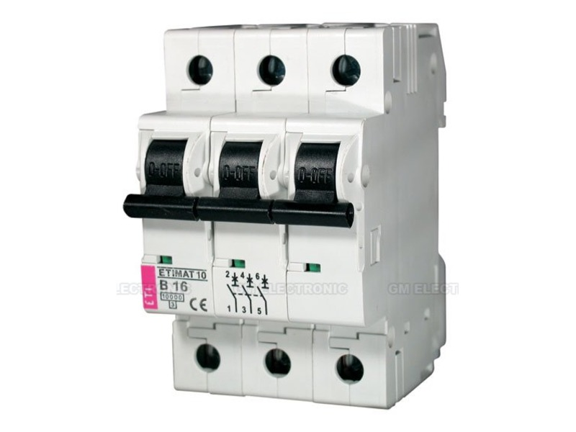
Jednofázový a třífázový jistič
Jednofázový jistič jistí jeden fázový vodič – typicky B10 pro světla, B16 pro zásuvky.
Třífázový jistič hlídá každou fázi zvlášť, ale má společný vypínací mechanismus: porucha v jedné fázi vypne všechny tři.
Proč? Třífázový motor by po výpadku jedné fáze běžel dál „na dvě fáze“, odebíral větší proud a přehřál se.
Hlavní jistič před elektroměrem omezuje příkon celého odběrného místa – a jeho velikost se platí v ceně distribuce.
Jaký výkon „unese“ hlavní jistič 3 × 25 A?
třífázový B16
P ≈ √3 · 400 V · 25 A ≈ 17 kW
jednofázový B10
Energie, rozvody a ochrana · Přednáška 3

Slide 36
Pojistka × jistič
 | Tavná pojistka | Jistič
Princip | přetavení tavného vodiče | tepelná (bimetal) + elektromagnetická spoušť
Po zapůsobení | nutná výměna | stačí znovu zapnout
Velký zkrat | velmi rychlá, omezí proud | rychlý (milisekundy)
Vypínací schopnost | vysoká – desítky až 100 kA | domovní typicky 6–10 kA
Navíc | levná, jednoduchá | slouží i jako vypínač obvodu
Typické použití | přístroje, hlavní přívody, velké proudy | koncové obvody v bytech a domech
Obojí chrání vedení před nadproudem. Před elektroměrem bývají pojistky (nebo hlavní jistič), v bytě jističe.
Energie, rozvody a ochrana · Přednáška 3

Slide 37
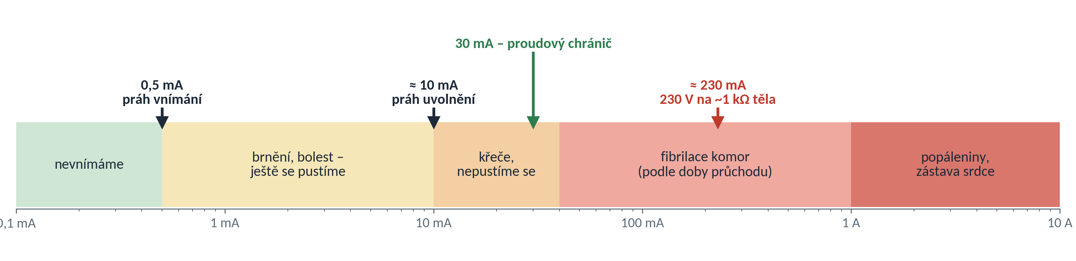
Co dělá elektrický proud s lidským tělem
Rozhoduje proud, ne napětí
Odpor těla ≈ 1 kΩ
Mikrošok
Účinek závisí na velikosti proudu, jeho dráze (přes srdce!), době působení a frekvenci. Nejnebezpečnější je pásmo kolem 50 Hz.
Při dotyku 230 V: 230 V / 1 kΩ ≈ 230 mA → riziko fibrilace. Vlhká kůže nebo rána odpor dále snižují.
Katétr nebo elektroda u srdce obchází odpor kůže – fibrilaci může vyvolat už proud řádově desítek µA. Proto přísné limity přístrojů typu CF.
Energie, rozvody a ochrana · Přednáška 3
Notes:
Prahy podle IEC 60479-1 (orientačně, pro 50 Hz a dráhu ruka–nohy): práh vnímání ≈ 0,5 mA, práh uvolnění ≈ 5–10 mA, nad ≈ 30–50 mA roste riziko fibrilace komor v závislosti na době průchodu. Odpor těla při 230 V je řádově 1 kΩ.

Slide 38
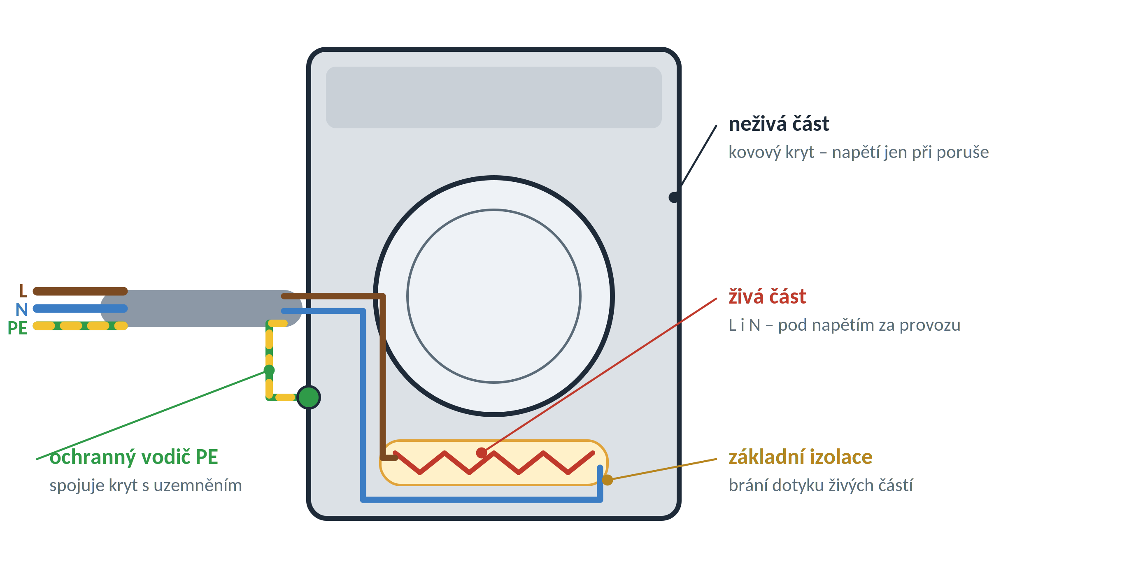
Živé a neživé části
Živá část je pod napětím za normálního provozu – fázový vodič L i nulový vodič N.
Neživá část je vodivá a přístupná (kovový kryt pračky); napětí se na ní objeví jen při poruše izolace.
Základní ochrana – před dotykem živých částí: izolace, kryty, přepážky.
Ochrana při poruše – před dotykem neživých částí: ochranný vodič PE + automatické odpojení, dvojitá izolace…
Doplňková ochrana – proudový chránič 30 mA, když ostatní selže.
Energie, rozvody a ochrana · Přednáška 3

Slide 39
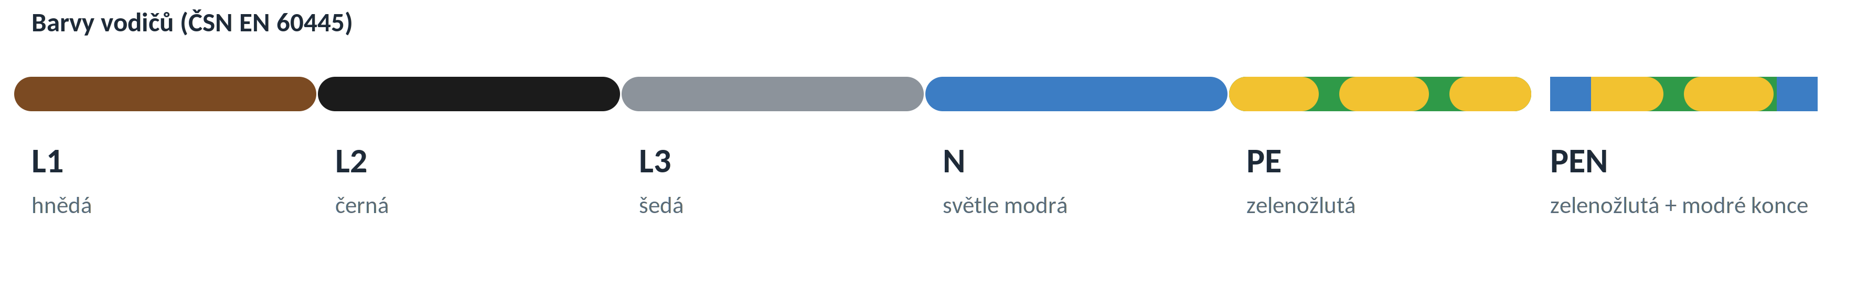
Vodiče v instalaci a jejich barvy
Fázový vodič L
Nulový vodič N
Ochranný vodič PE
Vodič PEN
hnědá · černá · šedá
světle modrá
zelenožlutá
zelenožlutá + modré konce
Proti zemi 230 V, mezi fázemi 400 V. Přivádí proud ke spotřebiči.
Vrací proud ke zdroji. Za provozu je živý – nesahat!
Normálně jím proud neteče. Při poruše odvede poruchový proud a umožní vypnutí jističe.
Sloučený N + PE (síť TN-C). Dnes jen v pevném rozvodu s průřezem ≥ 10 mm² Cu – v přívodu k budově, ne v zásuvkových obvodech.
Pozor na staré instalace (TN-C): kryt spotřebiče je připojen na PEN. Když se PEN přeruší, může se přes spotřebič dostat na kryt plné fázové napětí.
Energie, rozvody a ochrana · Přednáška 3

Slide 40
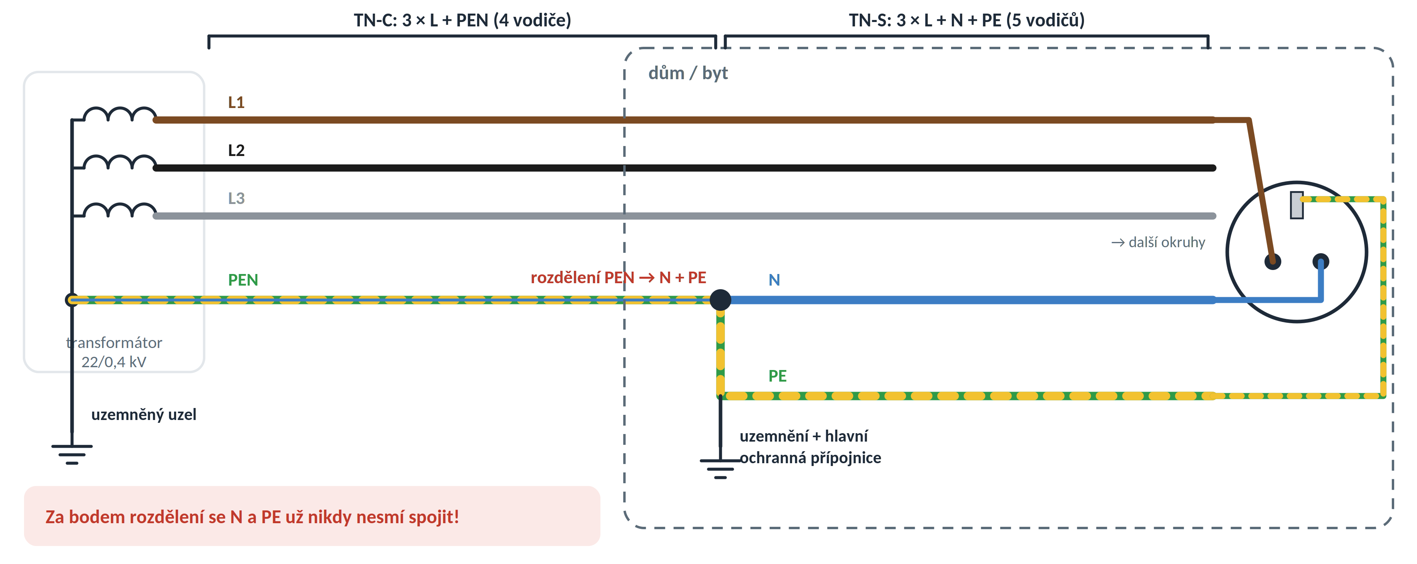
Síť TN-C-S – nejčastější u nás
T
uzel zdroje je přímo uzemněn
N
neživé části jsou ochranným vodičem spojeny s uzemněným uzlem
C
vodiče N a PE jsou sloučené (PEN)
S
vodiče N a PE jsou oddělené
Energie, rozvody a ochrana · Přednáška 3
Notes:
Od transformátoru vede PEN (4 vodiče: L1, L2, L3, PEN). V hlavním rozvaděči budovy se PEN rozdělí na N a PE a uzemní se; dál vede 5 vodičů. Za bodem rozdělení se N a PE nesmějí znovu spojit – jinak by část pracovního proudu tekla ochranným vodičem a chránič by nefungoval.

Slide 41
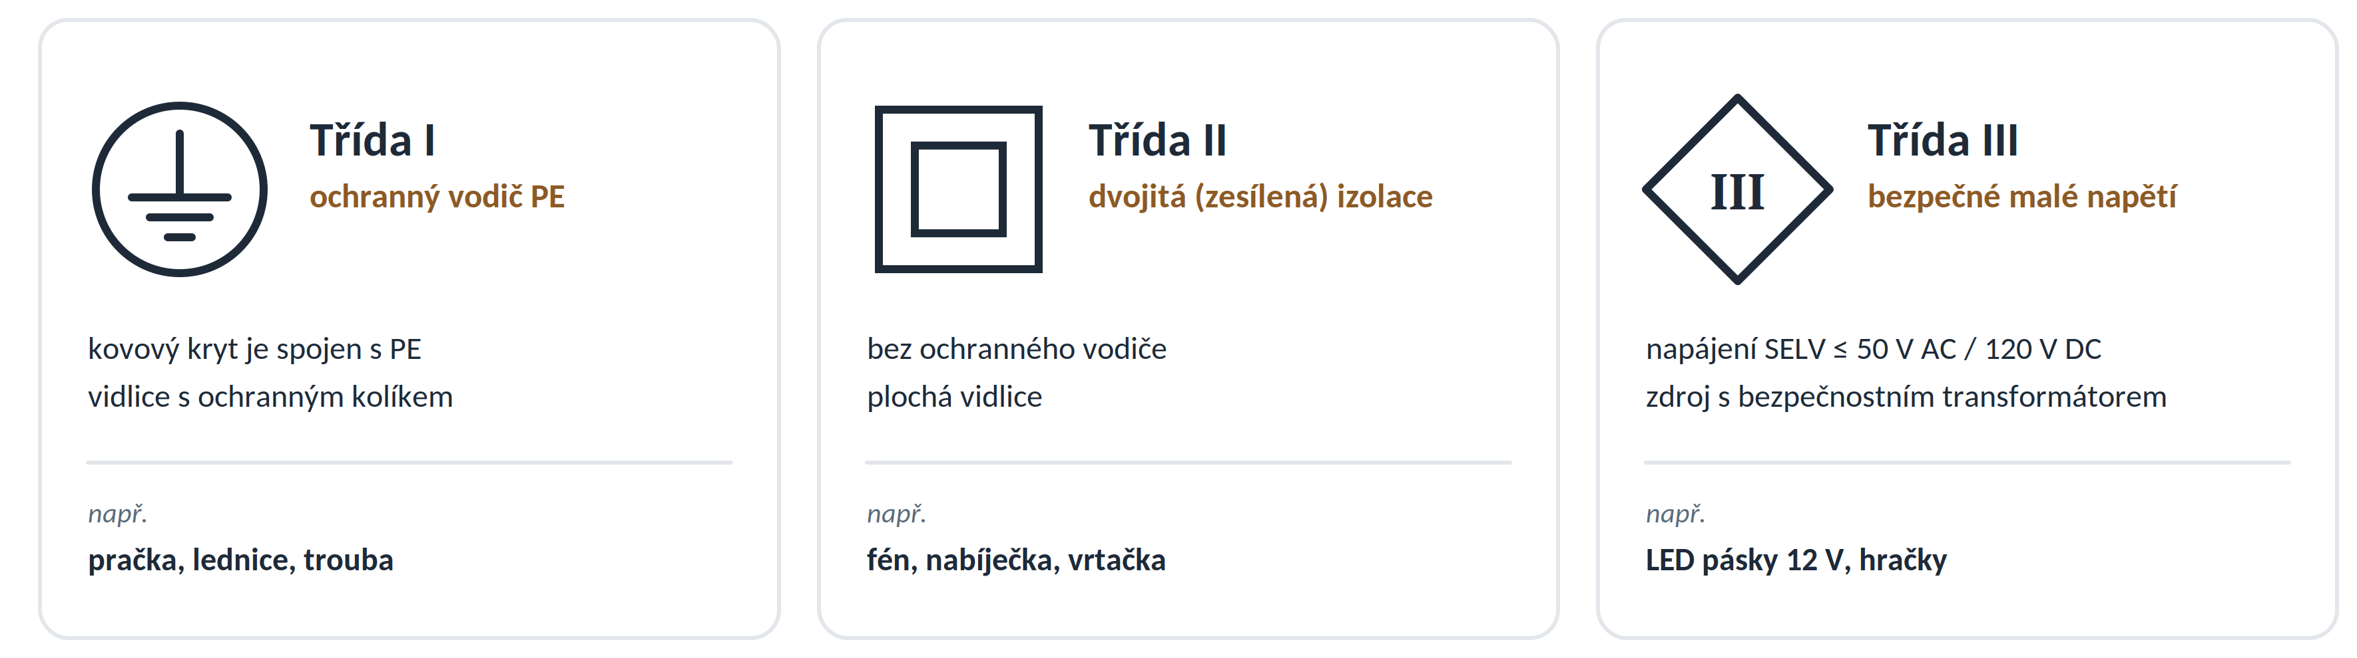


Třídy ochrany spotřebičů
Jak je poznat
Třída 0
Zdravotnické přístroje
Vidlice s ochranným kontaktem → třída I. Symbol dvou čtverců v sobě → třída II.
Jen základní izolace bez ochranného vodiče – v ČR se nesmí používat.
Bývají třídy I nebo II, případně napájené z vnitřního zdroje (baterie).
Energie, rozvody a ochrana · Přednáška 3

Slide 42
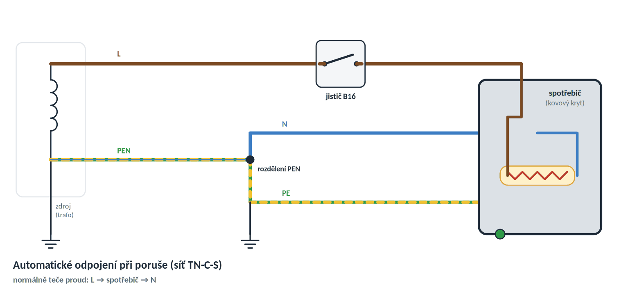
Automatické odpojení od zdroje při poruše
1
Porucha izolace
fáze se dotkne kovového krytu
2
Poruchový proud
teče krytem a vodičem PE zpět ke zdroji; smyčka má malou impedanci Z_{s} → proud stovky A
3
Jistič vypne
elektromagnetickou spouští – kryt je opět bez napětí
Podmínka: Z_{s} · I_{a} ≤ U₀
B16: I_{a} = 5 · 16 A = 80 A → Z_{s} ≤ 230 V / 80 A ≈ 2,9 Ω
Doba odpojení v síti TN 230 V:
nejvýše 0,4 s (koncové obvody do 32 A)
Energie, rozvody a ochrana · Přednáška 3
Notes:
Z_s je impedance poruchové smyčky (zdroj – fázový vodič – místo poruchy – PE – zdroj), I_a proud, který zajistí vypnutí v předepsaném čase (u B16 okamžité vypnutí od 5 × In), U_0 = 230 V. Časy podle ČSN 33 2000-4-41 ed. 3. Animace (GIF) se přehrává automaticky.

Slide 43
Proč samotný jistič člověka neochrání
≈ 0,2 A
80 A
30 mA
proud tělem při dotyku 230 V
od této hodnoty vypne B16 okamžitě
tolik stačí proudovému chrániči
Pro člověka smrtelně nebezpečný – pro jistič neviditelný.
Proud tělem je jen 1/400 této hodnoty. Jistič ho vůbec nezaznamená.
Chránič neměří velikost proudu, ale rozdíl mezi L a N.
Jistič chrání vedení, proudový chránič chrání lidi.
Při dotyku krytu, který je spojen s PE, pomůže i jistič – poruchový proud je velký. Při přímém dotyku živé části, přerušeném PE nebo špatném uzemnění pomůže jen chránič.
Energie, rozvody a ochrana · Přednáška 3

Slide 44
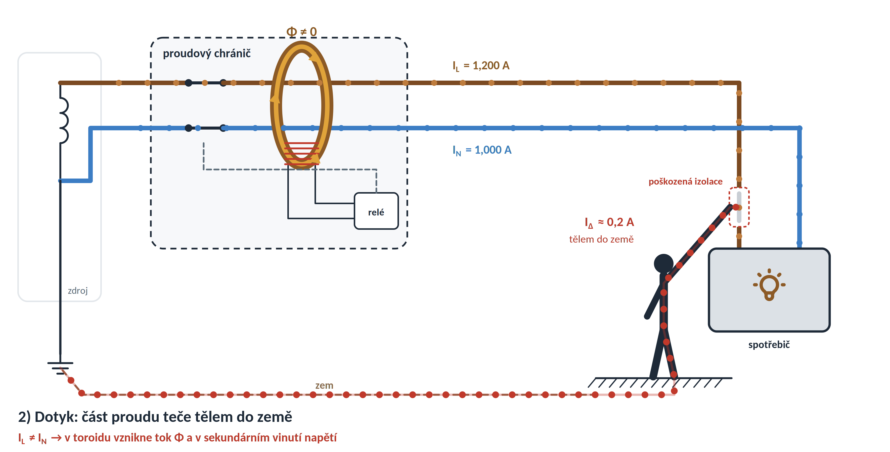
Proudový chránič – princip
Fázový L i nulový N vodič procházejí součtovým transformátorem (toroidem).
Normálně je I_{L} = I_{N} → magnetické toky se odečtou → Φ = 0.
Uteče-li část proudu do země (tělem, vadnou izolací), vznikne rozdíl I_{Δ} → střídavý tok Φ → v sekundárním vinutí se indukuje napětí → relé vypne.
I_{Δ} = I_{L} − I_{N}
Chránič neměří napětí ani velikost proudu – jen rozdíl proudů, které do obvodu tečou a vracejí se.
Energie, rozvody a ochrana · Přednáška 3

Slide 45
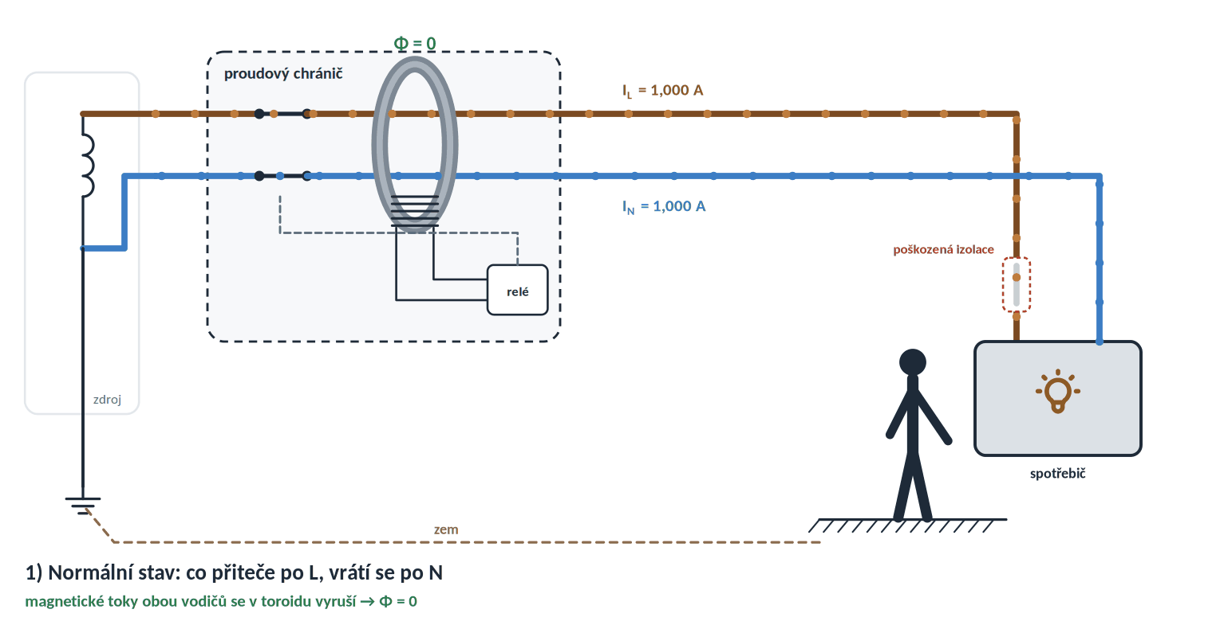
Proudový chránič v akci
1
Normální stav
co přiteče po L, vrátí se po N; Φ = 0
2
Dotyk
část proudu teče tělem do země, I_{L} ≠ I_{N}
3
Vypnutí
při 5 × I_{Δn} (150 mA) nejpozději do 40 ms
Animace se přehraje v režimu prezentace.
Energie, rozvody a ochrana · Přednáška 3
Notes:
GIF: 1) normální stav – toky v toroidu se ruší; 2) člověk se dotkne poškozeného vodiče – část proudu teče tělem do země, v toroidu vznikne tok a indukuje se napětí; 3) relé uvolní západku a kontakty se rozpojí.

Slide 46
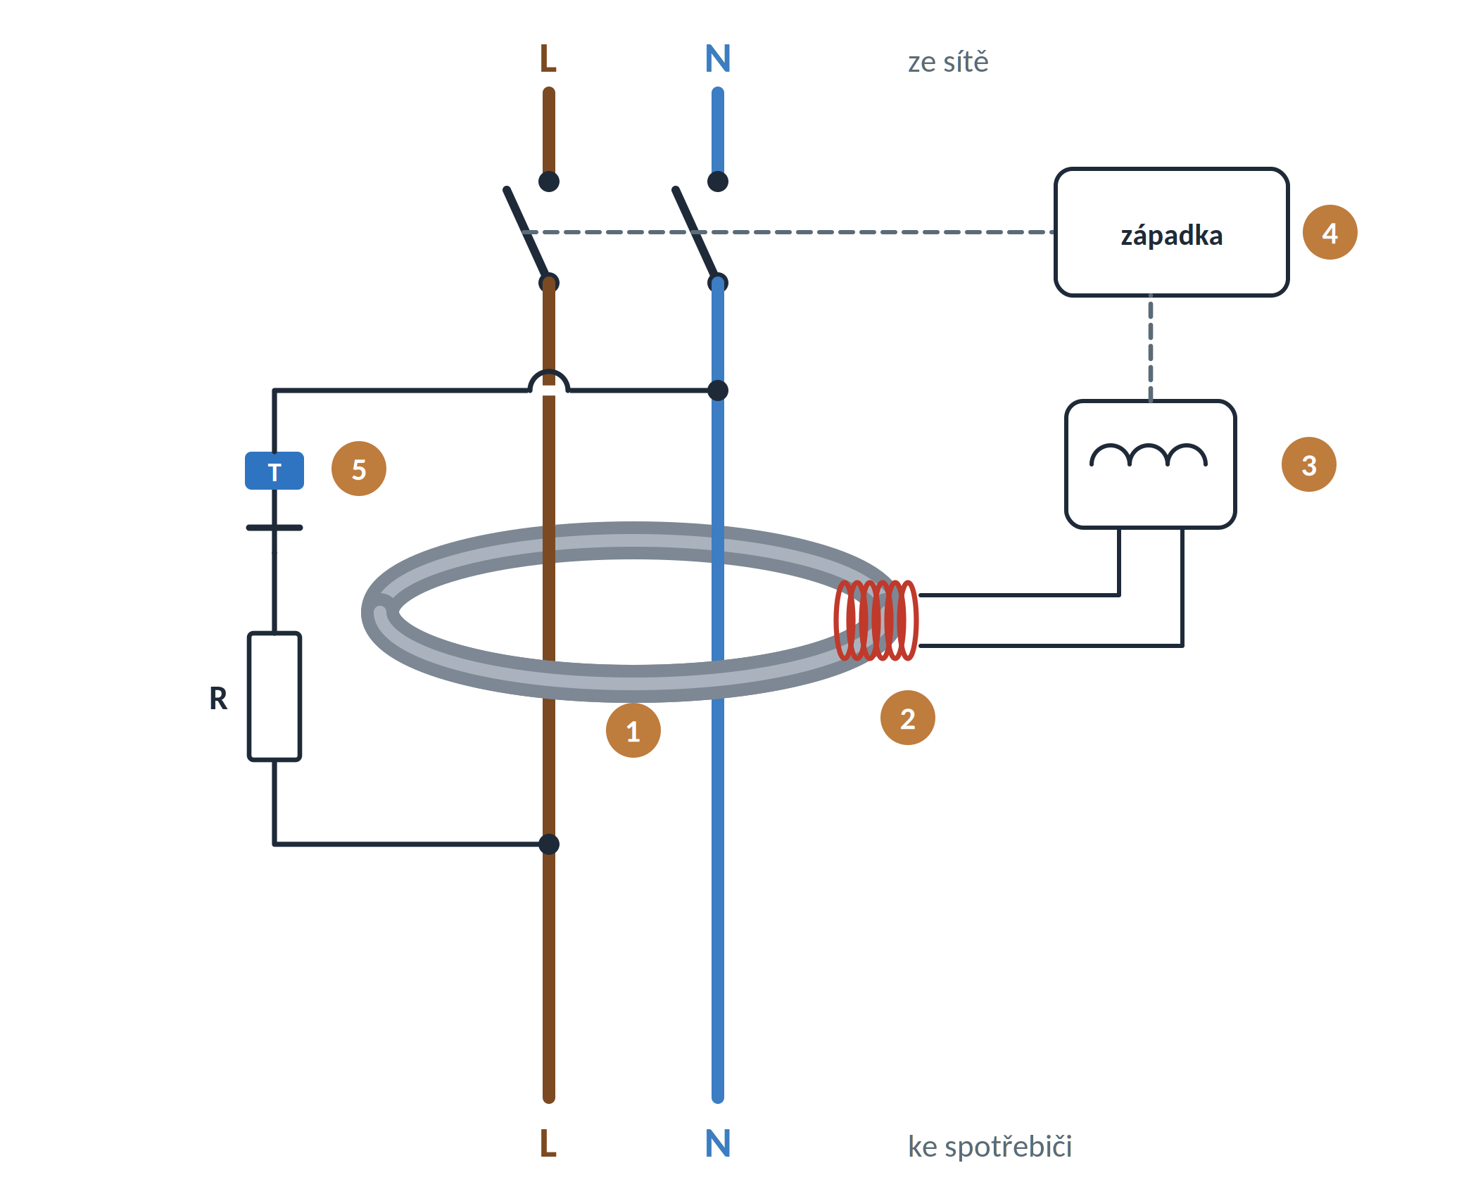
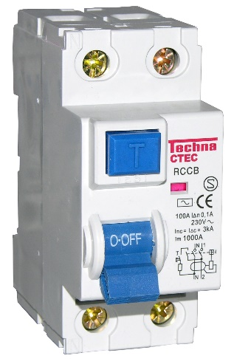
Konstrukce proudového chrániče
1
Součtový transformátor
toroidní jádro, kterým prochází L i N
2
Sekundární vinutí
při rozdílu proudů se v něm indukuje napětí
3
Vybavovací relé
elektromagnet, který uvolní západku
4
Západka a kontakty
rozpojí L i N současně
5
Testovací obvod
tlačítko T + rezistor R vytvoří umělý unikající proud mimo toroid
Tlačítko TEST zkoušej pravidelně podle návodu výrobce – ověří celou mechaniku chrániče.
Energie, rozvody a ochrana · Přednáška 3

Slide 47

Parametry chrániče a kde je povinný
30 mA
ochrana osob
jmenovitý reziduální proud I_{Δn} pro doplňkovou ochranu
Chránič 30 mA je povinný
zásuvky do 32 A určené pro používání laiky
mobilní zařízení používaná venku (do 32 A)
obvody pro svítidla v domácnostech
koupelny a sprchy (ČSN 33 2000-7-701)
300 mA
ochrana před požárem
hlídá svodové proudy celé instalace
≤ 40 ms
vypnutí při 5 × I_{Δn}
při I_{Δn} nejpozději do 300 ms; pod 0,5 × I_{Δn} vypnout nesmí
Podle ČSN 33 2000-4-41 ed. 3. Dnes se proto chráničem chrání prakticky celý byt.
Energie, rozvody a ochrana · Přednáška 3

Slide 48
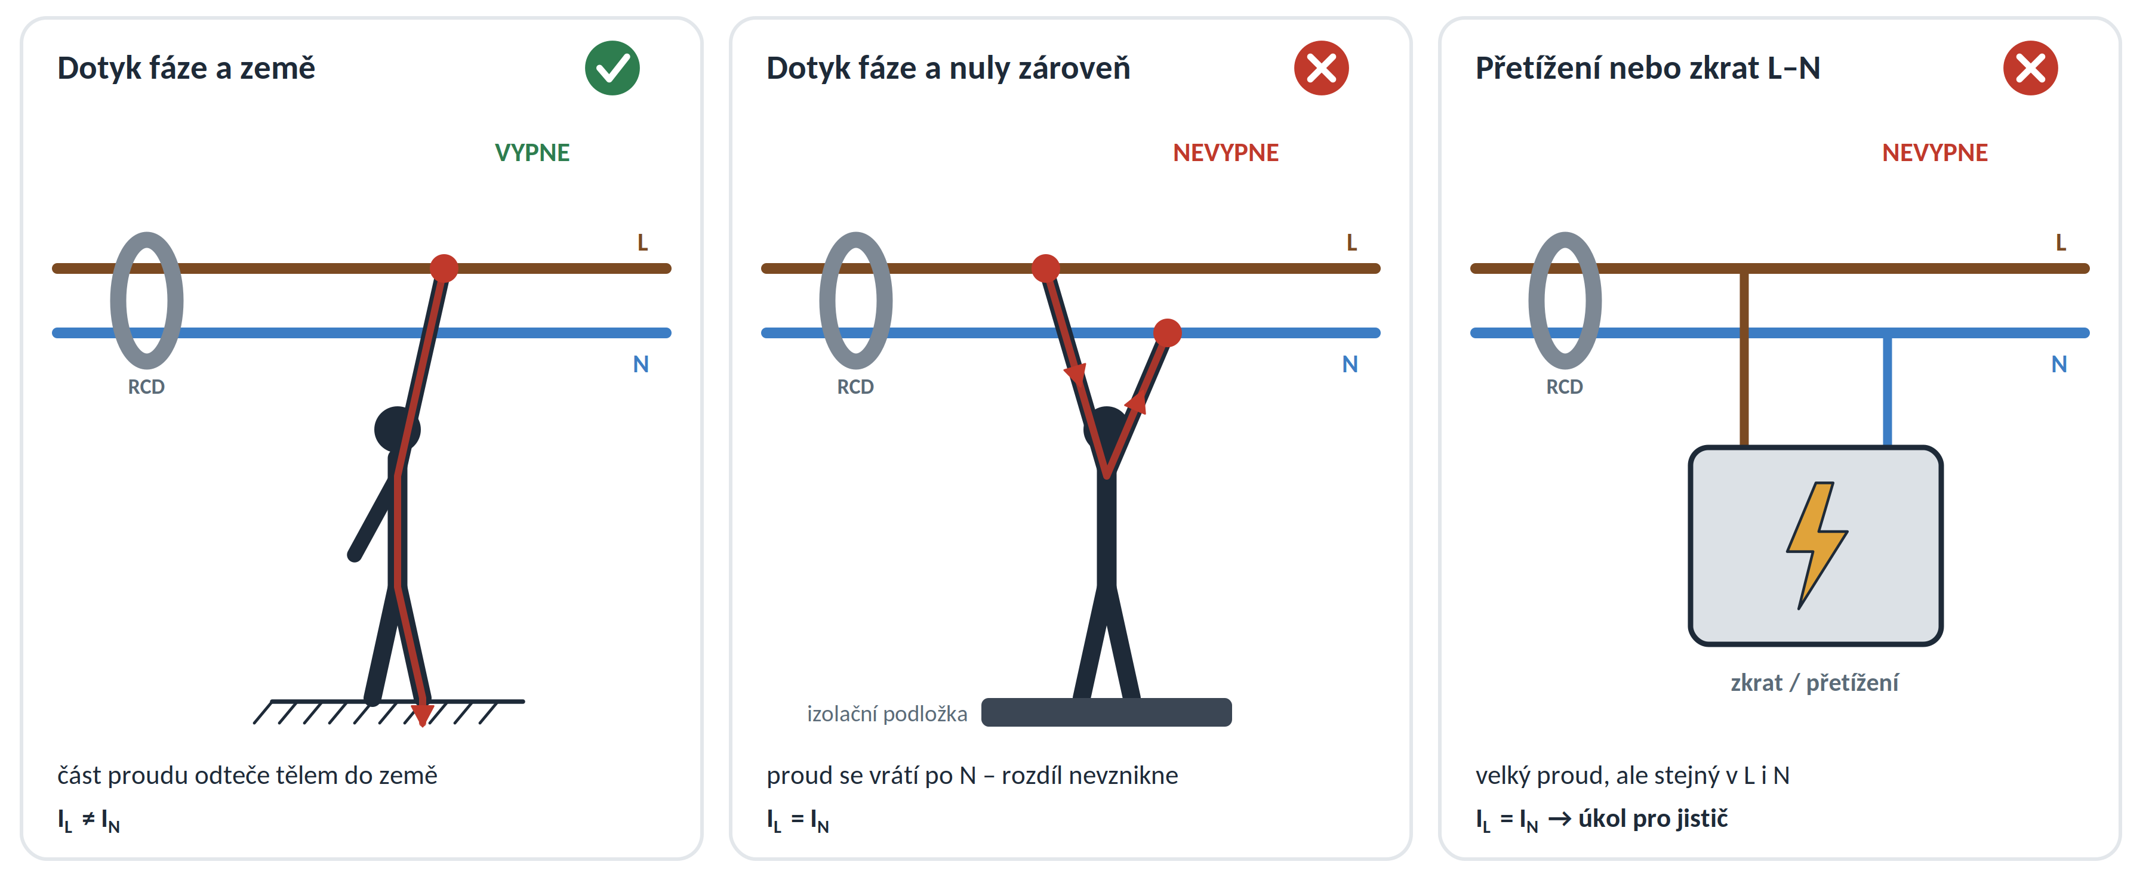
Kdy chránič vypne – a kdy ne
Chránič nechrání při dotyku L a N zároveň, před přetížením ani zkratem → kombinuje se s jističem, nebo se použije chránič s nadproudovou ochranou (RCBO).
Energie, rozvody a ochrana · Přednáška 3

Slide 49
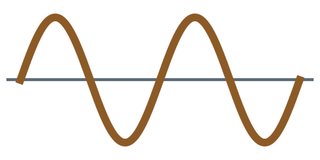
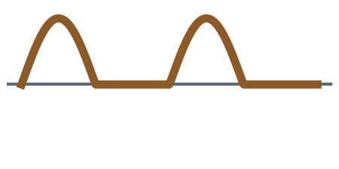
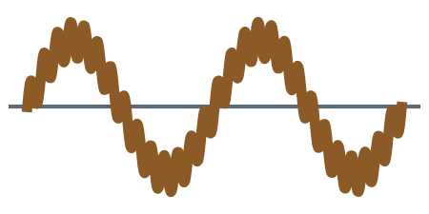

Typy chráničů podle tvaru unikajícího proudu
Typ
Symbol
Zachytí unikající proud
Typické použití
AC
jen sinusový střídavý proud
starší instalace; pro nové se nedoporučuje
A
+ pulzující stejnosměrný proud (za usměrňovačem)
běžný standard pro domácnosti
F
+ proudy se směsí frekvencí (jednofázové měniče)
pračky, myčky, tepelná čerpadla s měničem
B
+ hladký stejnosměrný proud
nabíječky elektromobilů, třífázové měniče, fotovoltaika
Každý „vyšší“ typ umí i vše, co typy před ním. Dnešní spotřebiče obsahují elektroniku, a unikající proud proto nemusí být sinusový.
Energie, rozvody a ochrana · Přednáška 3

Slide 50
Jistič × proudový chránič – nejčastější otázka písemky
 | Jistič | Proudový chránič
Co sleduje | velikost proudu ve vodiči | rozdíl proudů I_{L} − I_{N} (unikající proud)
Na co reaguje | přetížení a zkrat | únik proudu do země – dotyk, vadná izolace
Citlivost | ampéry až kiloampéry | 10–30 mA (osoby), 300 mA (požár)
Koho chrání | vedení před přehřátím a požárem | osoby před úrazem, budovu před požárem
Co nezvládne | malý proud tělem (desítky mA) | přetížení, zkrat, dotyk L a N zároveň
Obojí v jednom: chránič s nadproudovou ochranou (RCBO) hlídá rozdíl proudů i přetížení a zkrat.
Energie, rozvody a ochrana · Přednáška 3

Slide 51
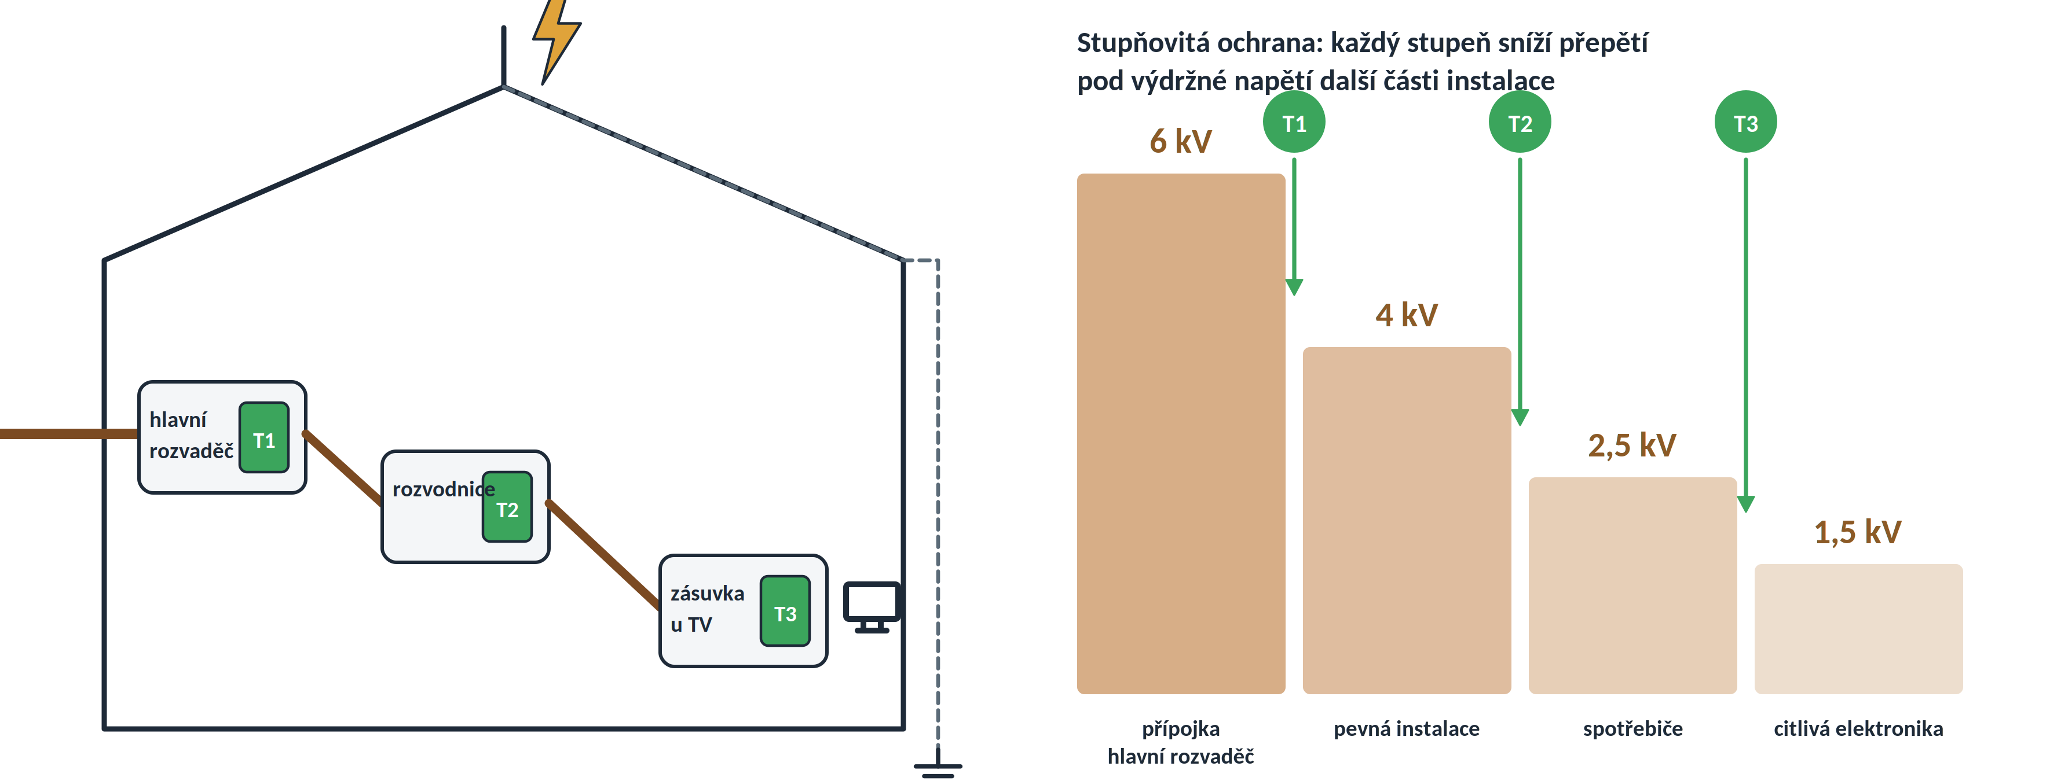
Přepětí a přepěťové ochrany (SPD)
Přepětí způsobí úder blesku (i nepřímý – indukcí do vedení) nebo spínání indukčních zátěží.
Ochrana je stupňovitá: T1 svede většinu bleskového proudu, T2 a T3 sníží zbytkové napětí pod výdržné napětí dalších zařízení (kategorie přepětí IV → I).
Energie, rozvody a ochrana · Přednáška 3

Slide 52
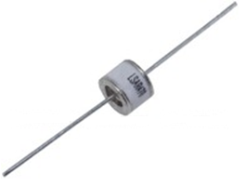
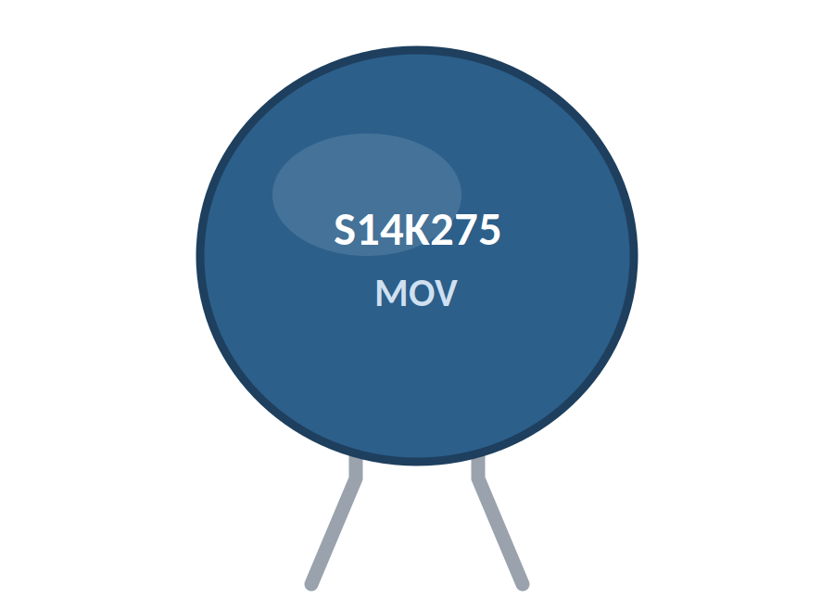
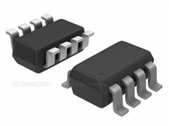
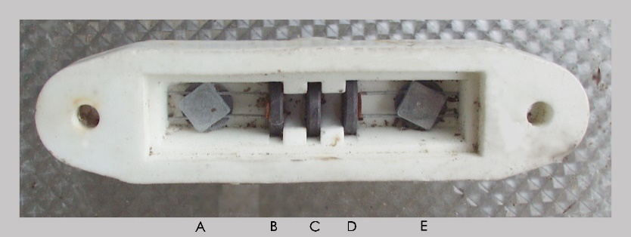
Čím se přepětí svádí: od jiskřiště po TVS diodu
Jiskřiště (bleskojistka)
Plynová výbojka
Varistor (MOV)
TVS dioda (transil)
Při přepětí přeskočí mezi elektrodami oblouk a svede proud do země. Po poklesu napětí musí oblouk zhasnout. Velké proudy, pomalejší reakce.
Jiskřiště v keramické trubičce s inertním plynem – přesnější zápalné napětí. Napájecí i datová vedení.
Odpor s rostoucím napětím prudce klesá, reaguje v nanosekundách. Základ SPD T2, T3 a přepěťových zásuvek.
Nejrychlejší, ale jen pro malou energii – jemná ochrana elektroniky a datových linek, např. na vstupu přístroje.
hrubá ochrana: velké proudy, pomalejší
jemná ochrana: malá energie, nejrychlejší
Energie, rozvody a ochrana · Přednáška 3

Slide 53
Shrnutí přednášky 3
Výkon P = U · I, energie W = P · t; v síti počítáme s efektivními hodnotami (230 V, špička 325 V).
Jalový výkon nekoná práci, ale zatěžuje síť – kompenzuje se kondenzátory a tlumivkami; řízení napětí drží soustavu pohromadě.
Elektřina se přenáší vysokým napětím a výroba musí v každém okamžiku odpovídat spotřebě (50 Hz).
Pojistka a jistič chrání vedení před nadproudem; jistič má tepelnou a elektromagnetickou spoušť a charakteristiky B, C, D.
Proudový chránič hlídá rozdíl proudů v L a N a chrání osoby (30 mA); přepěťové ochrany chrání zařízení.
Zapamatuj si: jistič chrání vedení, chránič chrání lidi, přepěťová ochrana chrání přístroje.
Energie, rozvody a ochrana · Přednáška 3

